Slide 1
Прерада ратарских и повртарских производа

Slide 2
ТЕхнолошка својства поврћа

Slide 3
ТЕхнолошка својства поврћа
Механички састав
Хемијски састав
Технолошка зрелост
Зависе од:
Врсте поврћа,сорте, агроеколошких
и агротехничких услова,
времена бербе,услова транспорта и чувања

Slide 4
МЕХАНИЧКИ САСТАВ
Тежински однос појединих делова плода, односно органа који се прерађују
РАНДМАН – однос делова који се користе према деловима који се одстрањују
Рандман зависи од технолошког поступка прераде и сорте
Што мање отпадака током припреме за прераду

Slide 5
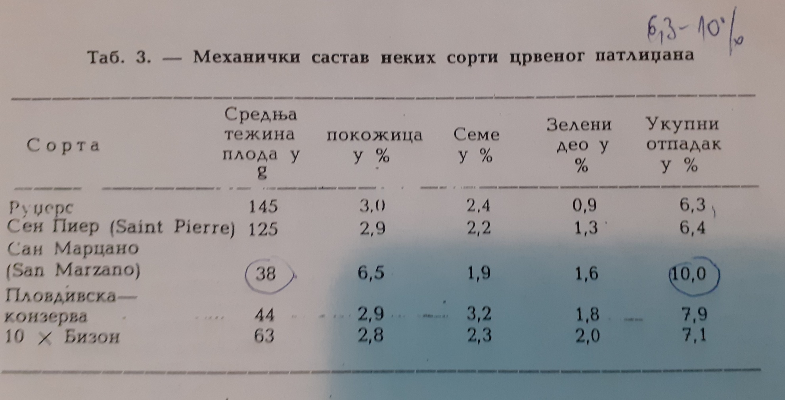

Slide 6
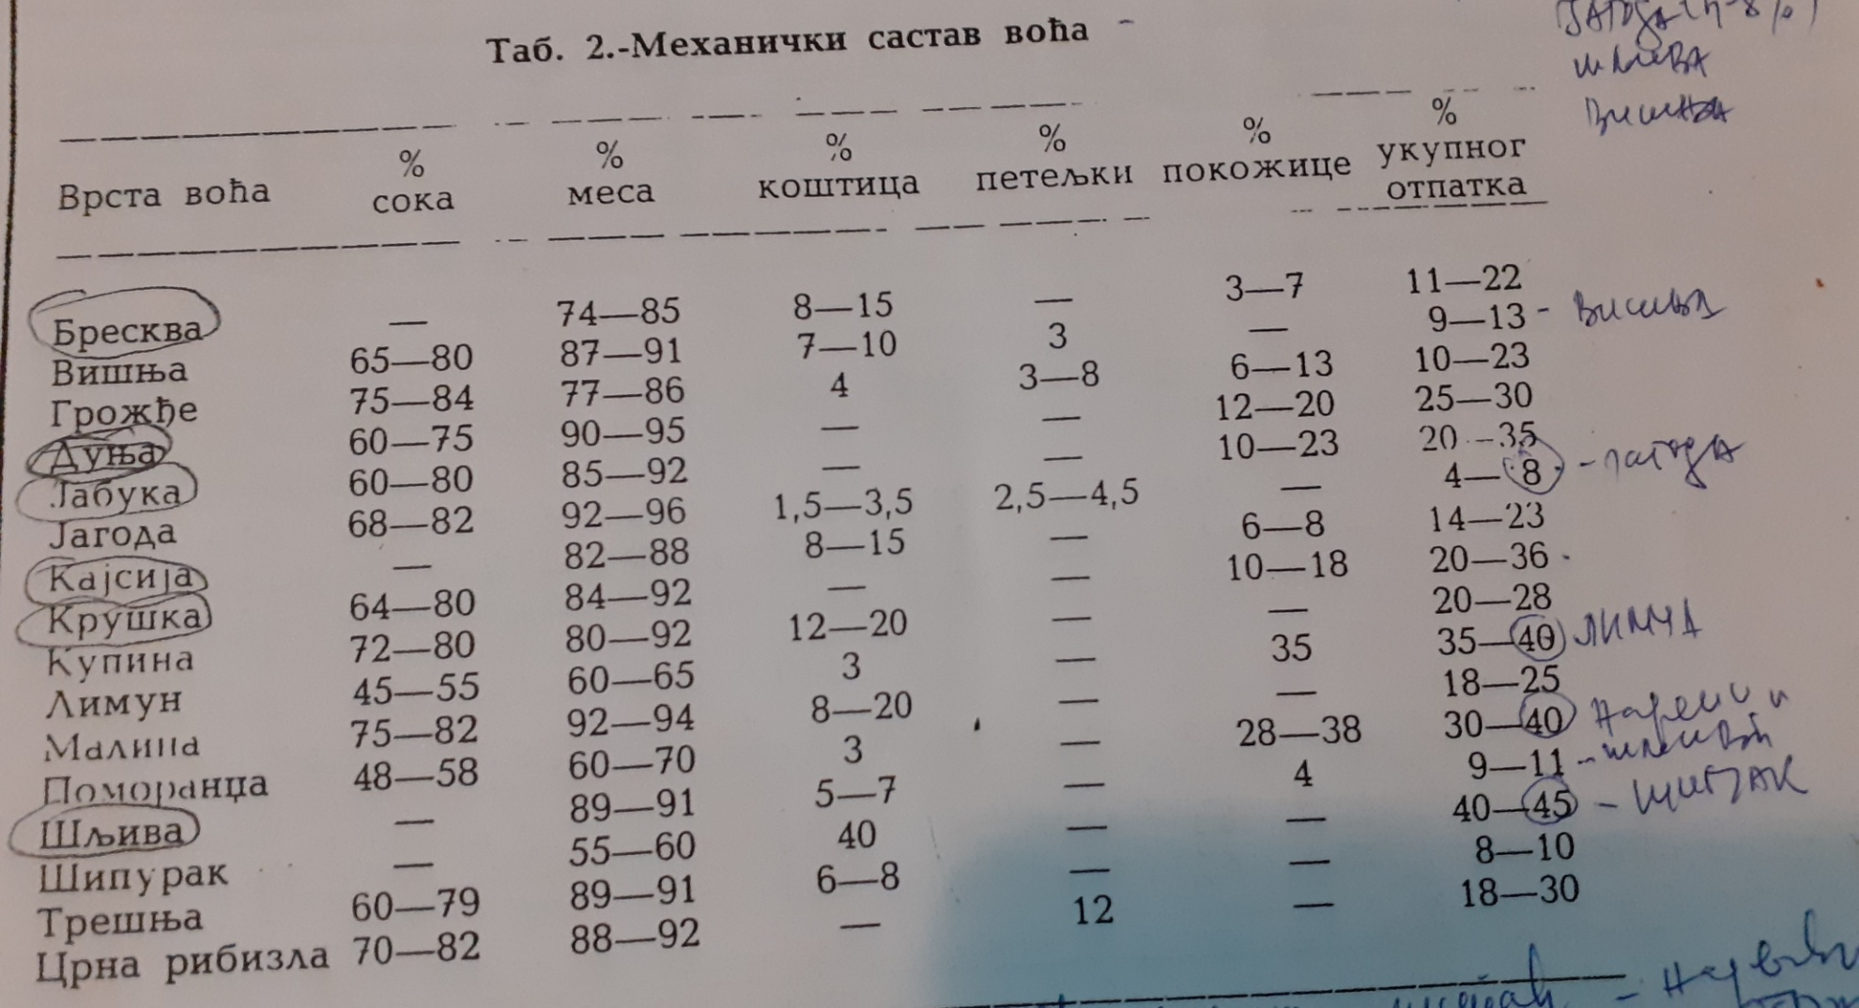

Slide 7
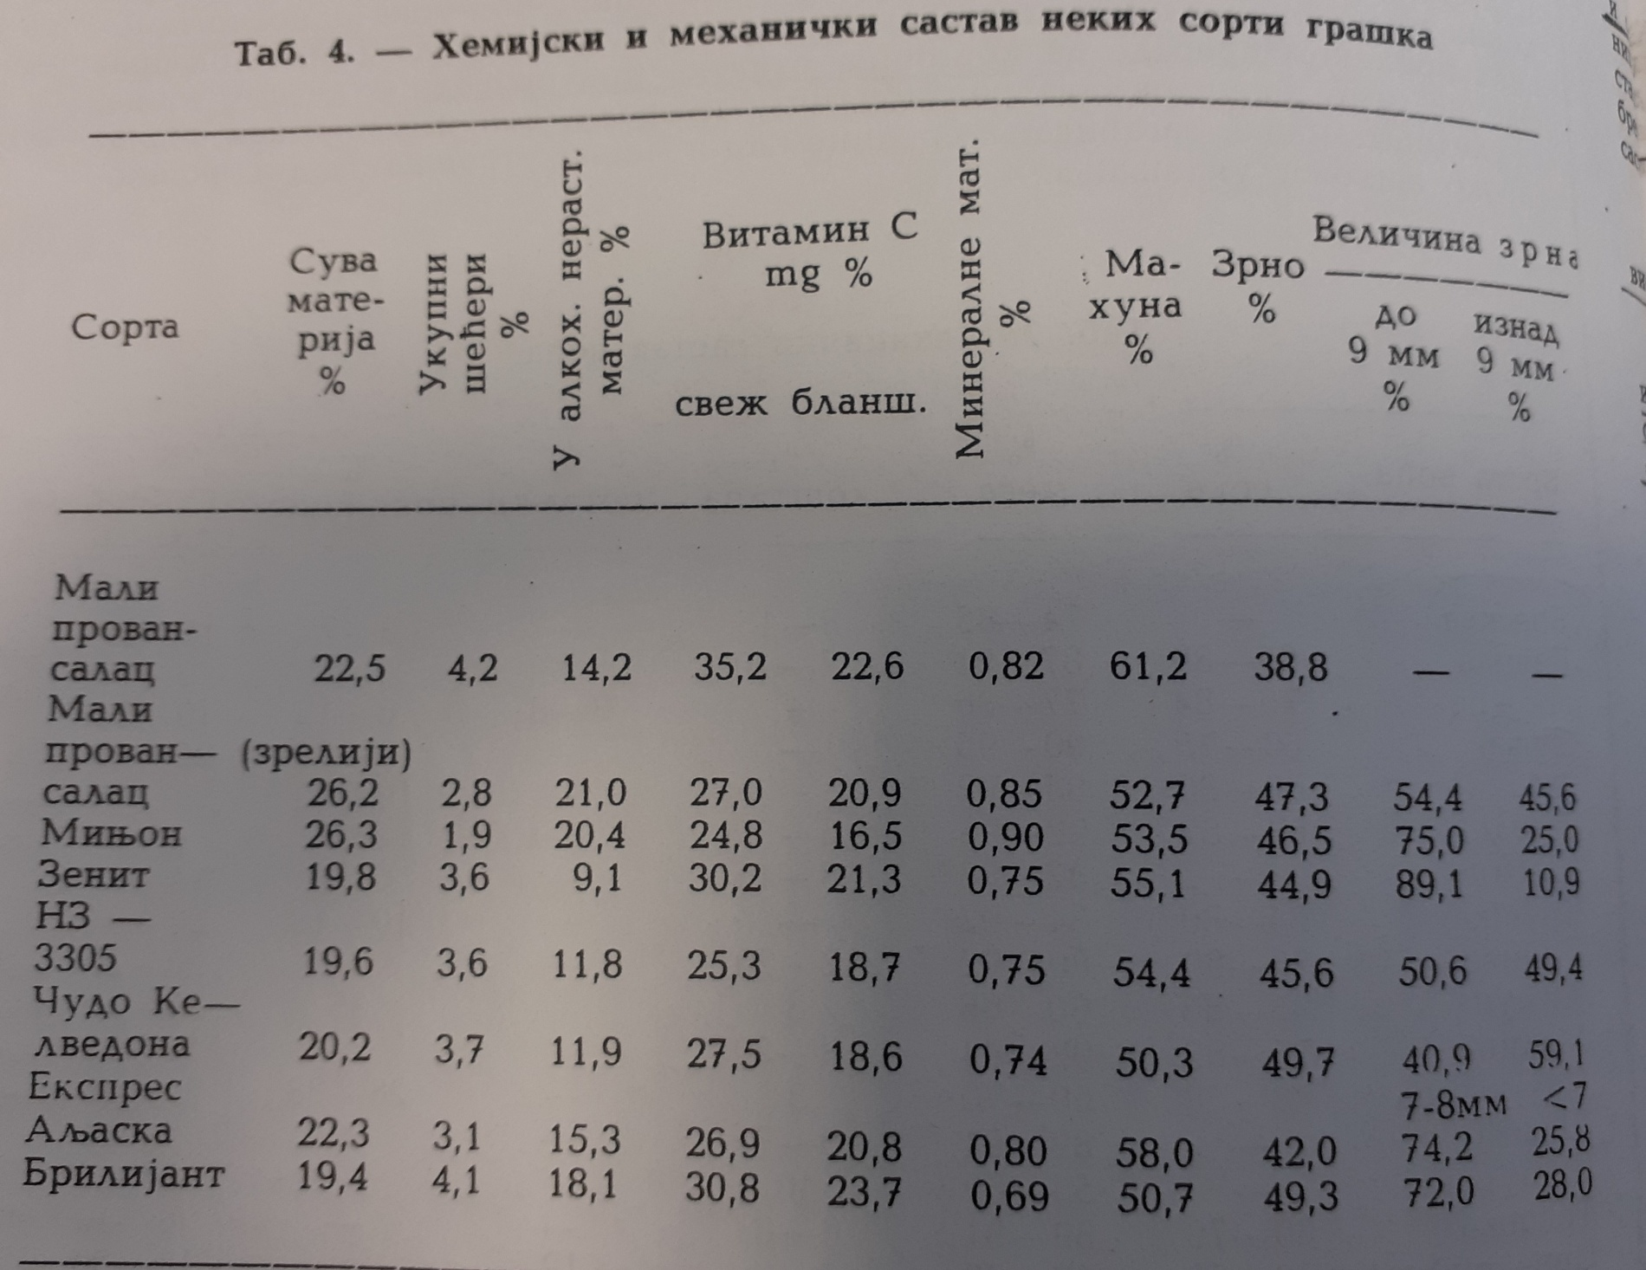

Slide 8
ХЕМИЈСКИ САСТАВ
Садржај свих састојака у плоду, рачунајући и воду
Утиче на органолептичка, биолошка и хранљива својства
Зависи од сорте и стадијума зрелости
Садржај суве материје: садржај свих материја без воде
Већи садржај суве материје већи садржај хранљивих материја повољнија органолептичка својства

Slide 9
ХЕМИЈСКИ САСТАВ
Шећери
Киселине
Бојене материје
Пектинске материје
Минералне материје
Садржај шећера зависи од сорте, степена зрелости и услова гајења
Најзаступљенији - сахароза и глукоза

Slide 10
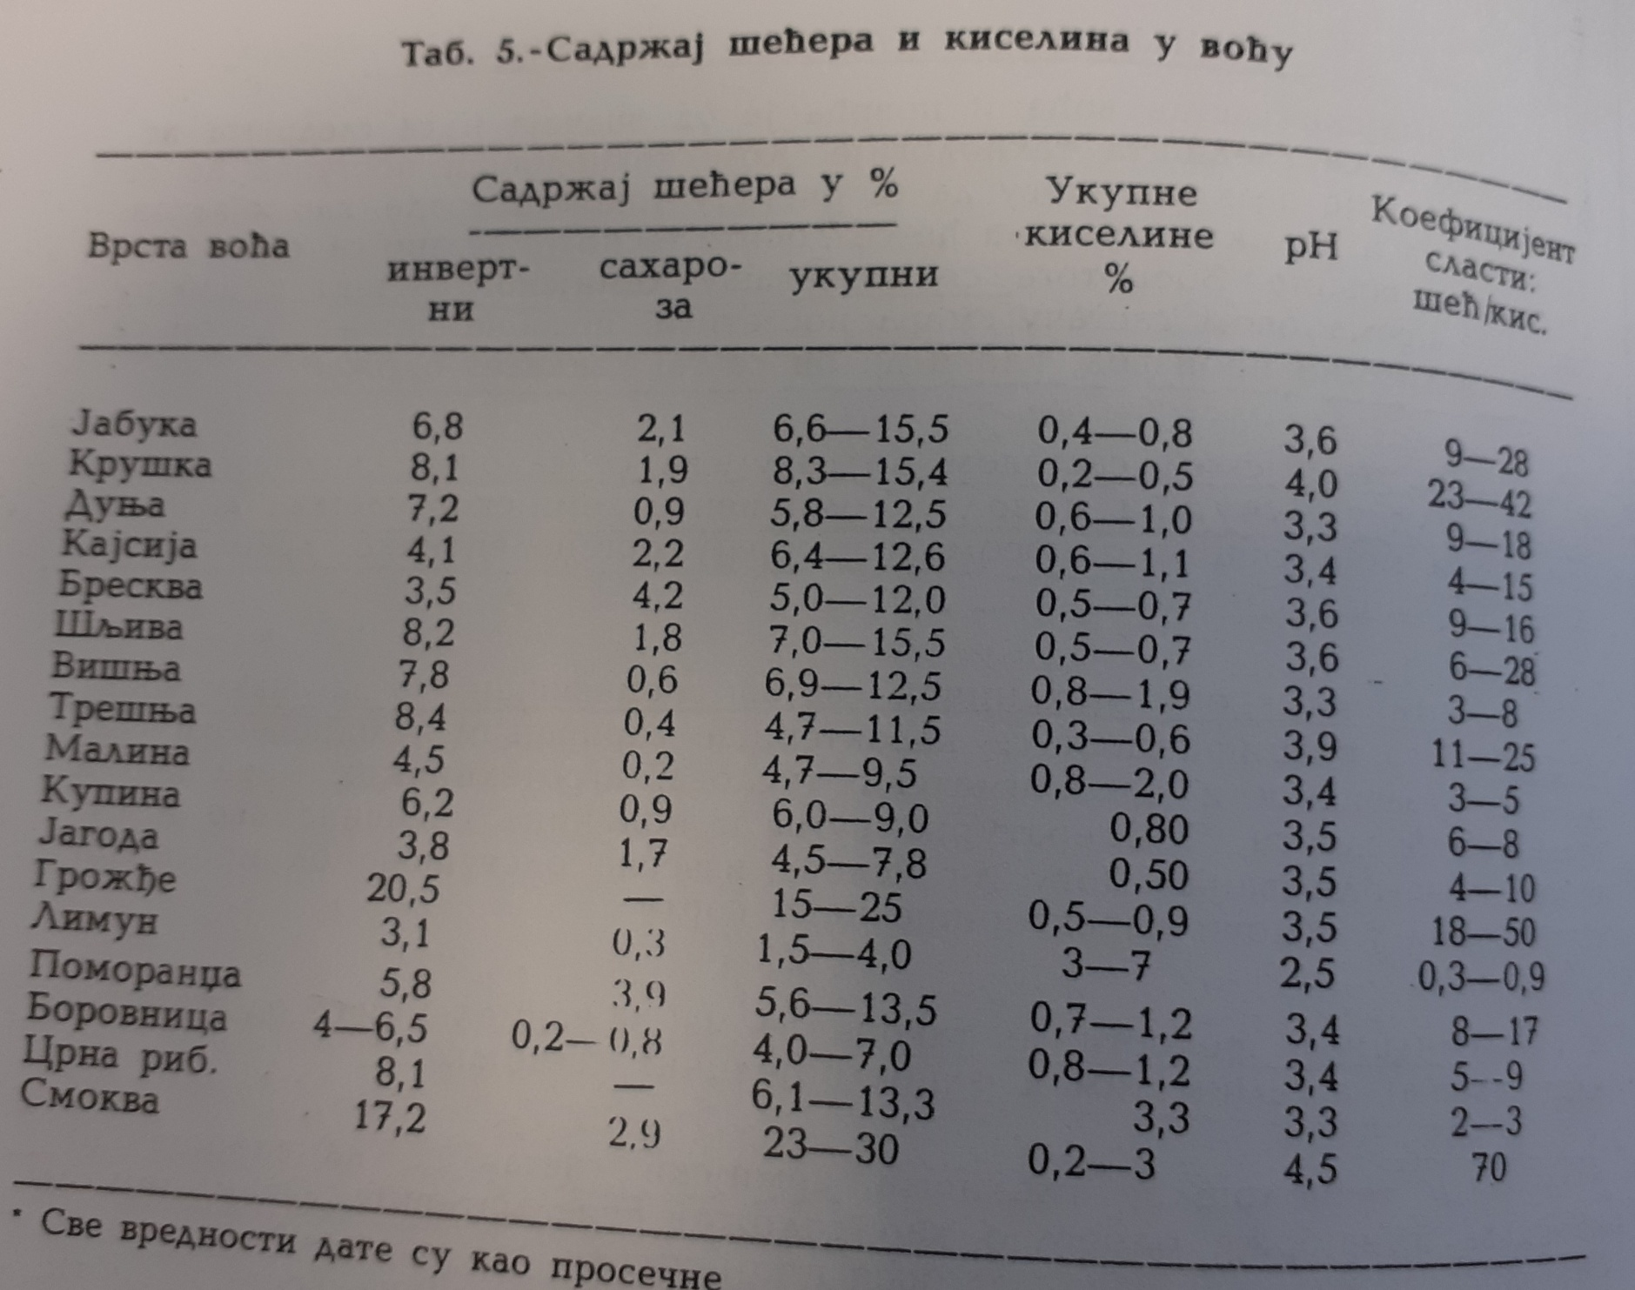

Slide 11
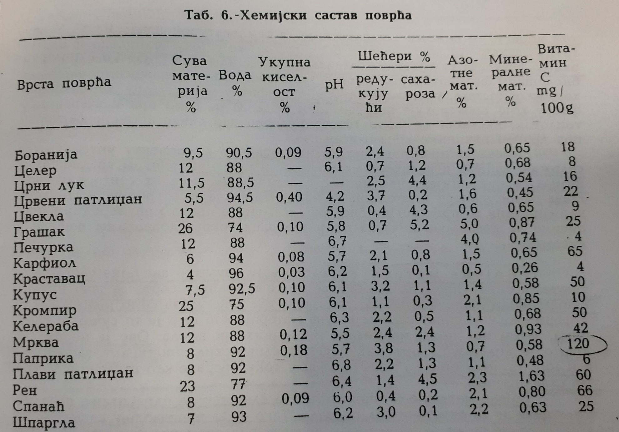

Slide 12
ХЕМИЈСКИ САСТАВ
Органске киселине и њихове киселе чине киселост поврћа
Најзаступљеније: јабучна, лимунска и винска
У мањим количинама: оксална, ћилибарна, салицилна, бензојева, мравља сирћетна, млечна
Код поврћа садржај не прелазо 0,1%
Просечна pH вредносст 5,8
Индекс сласти: вредност која представља однос садржаја шећера и киселости

Slide 13
ХЕМИЈСКИ САСТАВ
БОЈЕНЕ МАТЕРИЈЕ важне код визуелне оцене производа
Врста бојених материја (растворљивост) одређује тип прераде
Садржај пигмената се повећава са степеном зрелости
У поврћу су распрострањени каротеноиди (наранџаста до црвена боја)

Slide 14
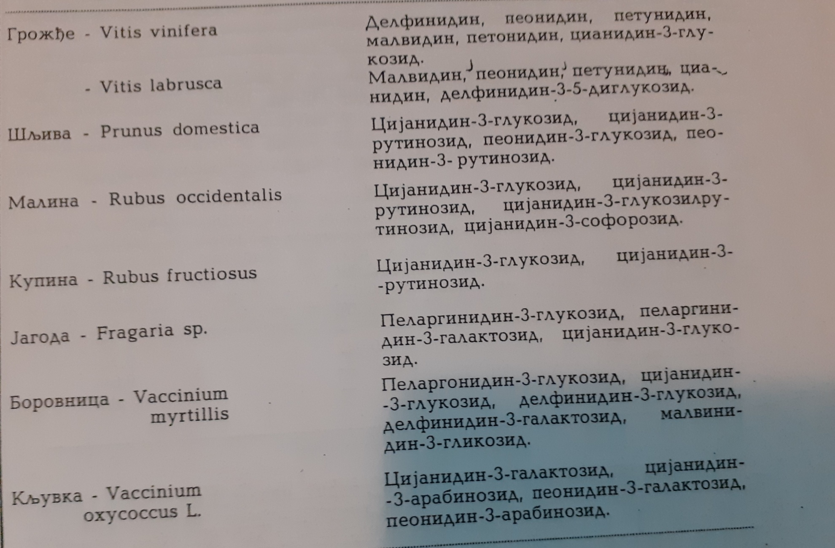

Slide 15
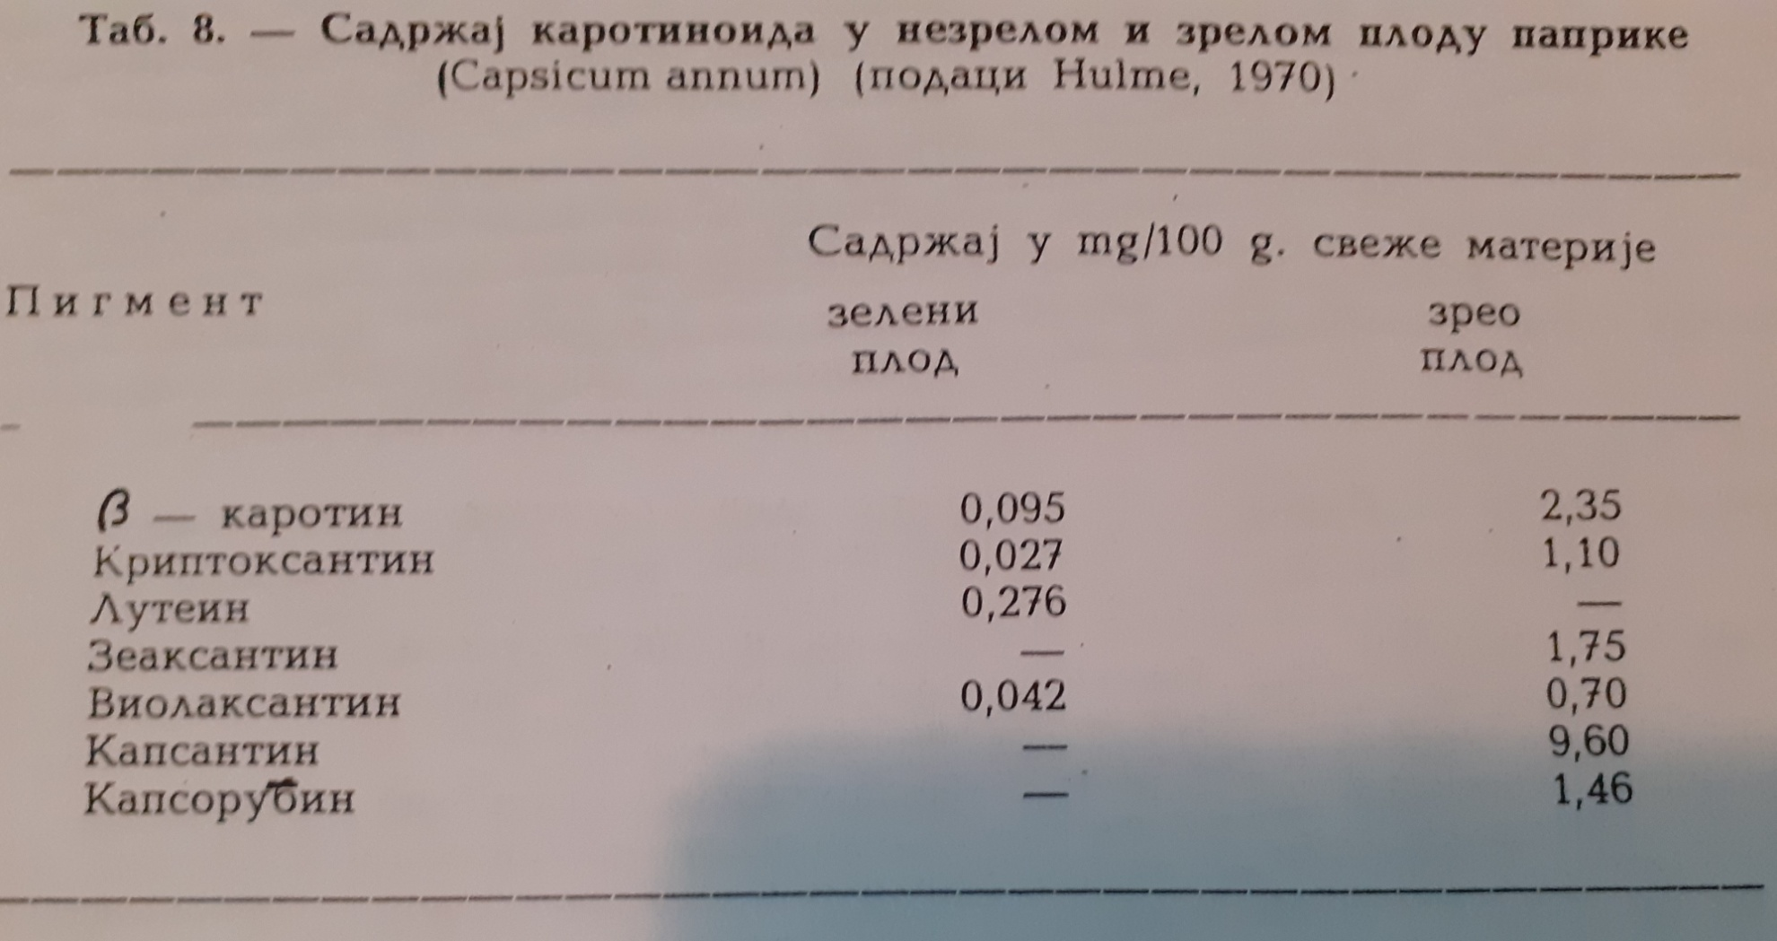

Slide 16
ХЕМИЈСКИ САСТАВ
ПЕКТИНСКЕ МАТЕРИЈЕ чине градивни материјал заједно са целулозом и хемицелулозом
Просечан садржај око 0,5%
Мења се током чувања и сазревања
МИНЕРАЛНЕ МАТЕРИЈЕ – у границама 0,- 0,8 %
Ca, Fe, Mn, Na, P, S – редовни састојци
Cu, Zn, J F, Mo – у мањим количинама

Slide 17
ХЕМИЈСКИ САСТАВ
К – чини 50% укупних минералних материја
Не мењају се током чувања и прераде

Slide 18
ТЕХНОЛОШКА ЗРЕЛОСТ
Она зрелост која представља оптимални квалитет за добијање прерађеног производа
Код поврћа је најчешће стадијум технолошке зрелости пре физиолошке зрелости
Важан елеменат квалитета и рентабилности који утичу на принос (бербу обавити на време)
Пример грашка: однос садржаја скроба и шећера (зависи од сорте)
Тендерометријско одређивање степена зрелости – излагања притиску до деформације и ломљења зрна (грашак)

Slide 19
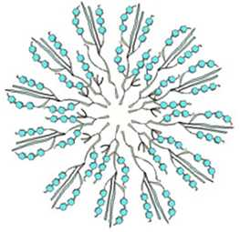
Кристална структура скроба

Slide 20
ТЕХНОЛОШКА ЗРЕЛОСТ
Одређивање нерастворних материја у алкохолу
Одређивање односа зрно/махуна
Технолошка зрелост код краставца
Одређује се за сваку сорту и прилагођава производу у који се прерађује

Slide 21
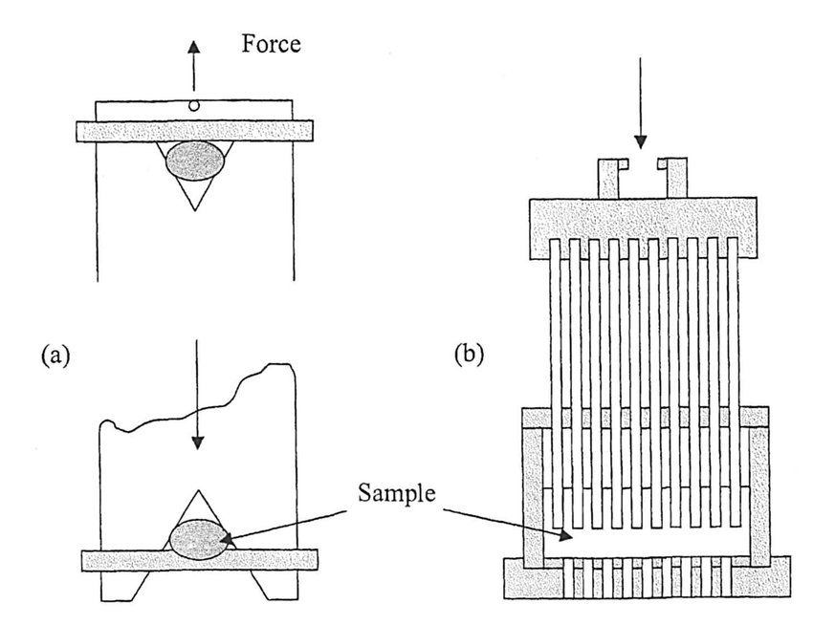
Тендерометар

Slide 22
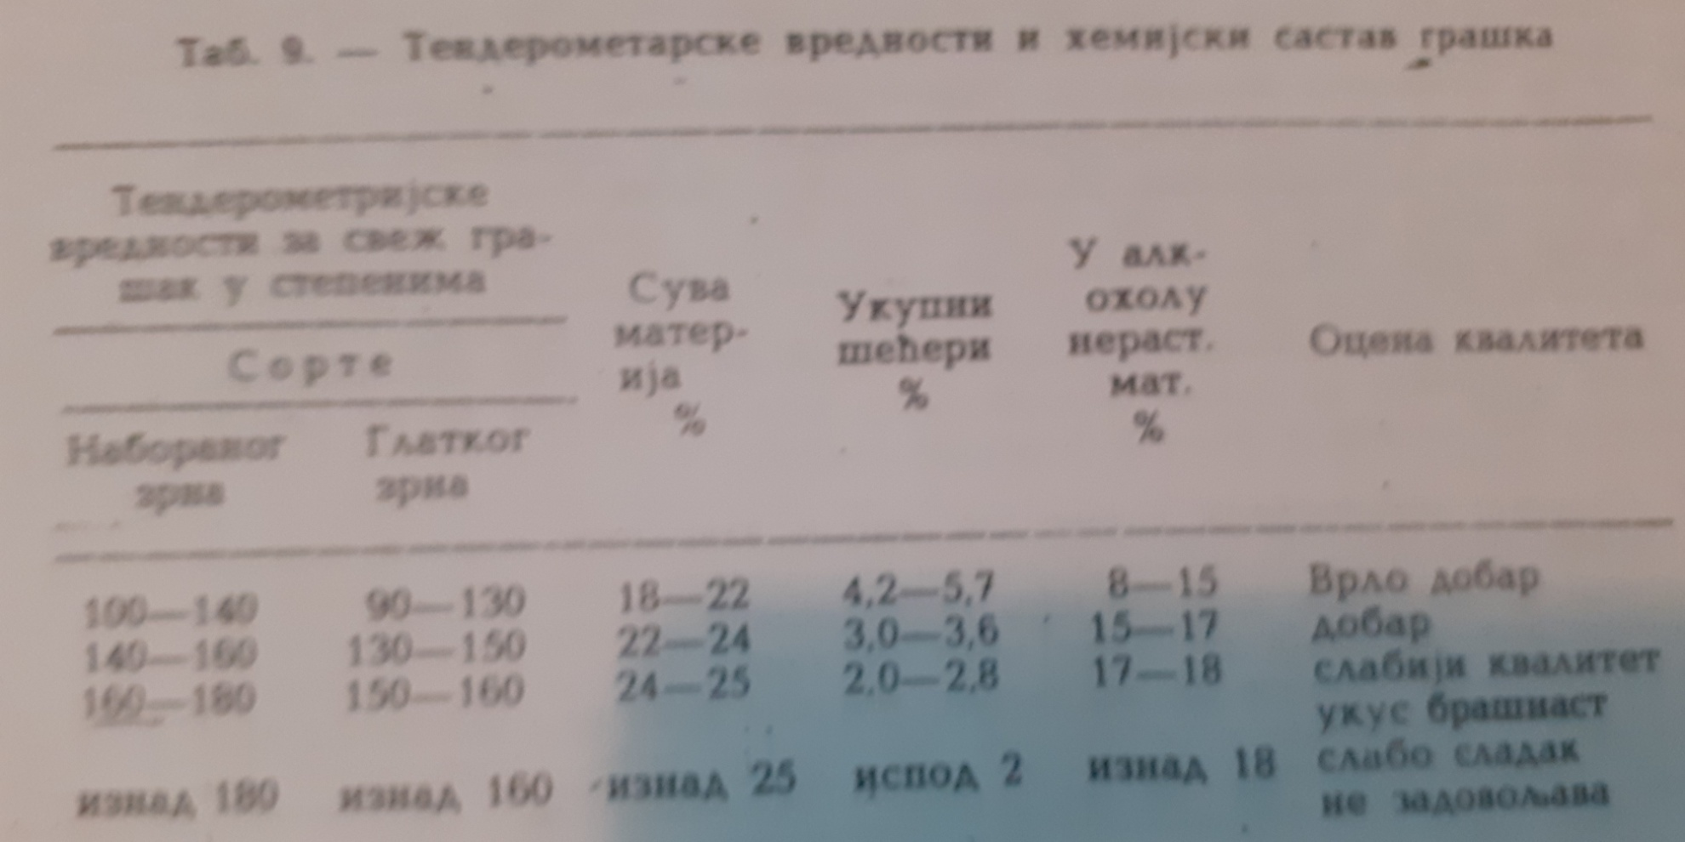

Slide 23
ПРИЈЕМ И КОНТРОЛА КВАЛИТЕТА
Здрава сировина, без механичких и физиолошких оштећења, обрана у стадијуму технолошке зрелости
Класирање узорака у класе:
прва класа,
друга класа и
класа која не задовољава квалитет
Класа утиче на цену
Мерења садржаја суве материје или неких других састојака за класирање (рефрактометар)

Slide 24
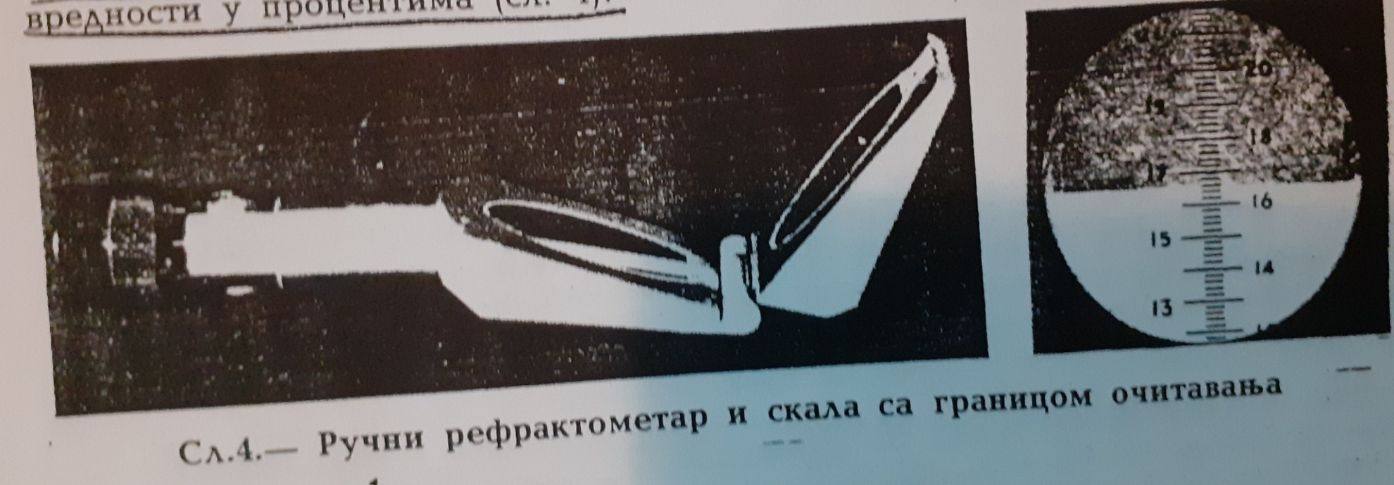

Slide 25
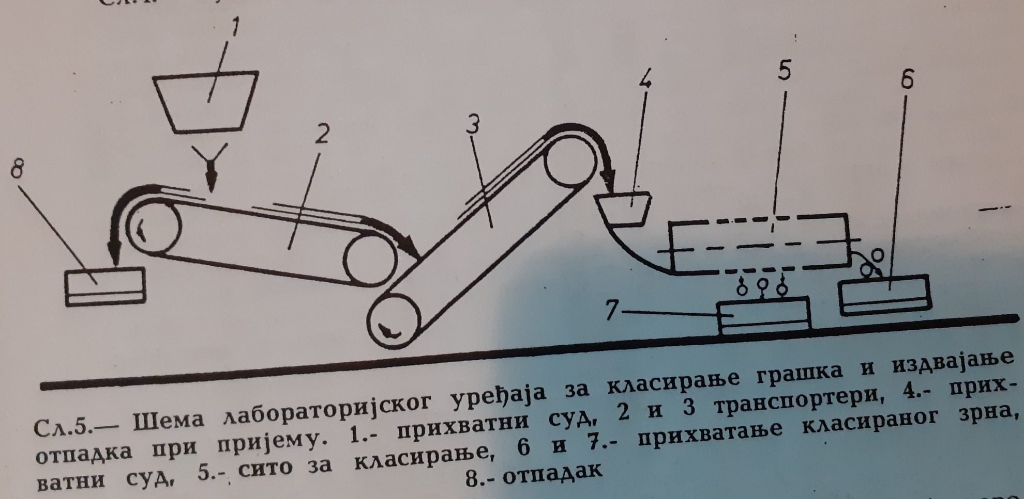

Slide 26
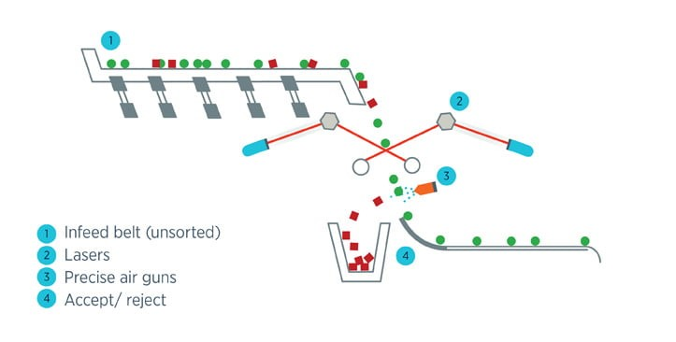
ЛАСЕРСКА СЕЛЕКЦИЈА ГРАШКА

Slide 27
https://www.tomra.com/en/sorting/food/your-produce/vegetables/peas

Slide 28
ПРОМЕНЕ НАКОН БЕРБЕ
Процеси разлагања
Промена садржаја састојака плода
Смањење квалитета плодова
Фактори промена:
  Температура (оптимална температура за чување је у функцији врсте и сорте плода)
  неадекватна температура изазива промену боје, ткива, садржаја влаге, кварење)
  Влажност ваздуха ( нижа влажност потпомаже губитак влаге, виша, развој микроорганизама)
  Присуство кисеоника (утицај на процесе дисања, односно анаеробних процеса)

Slide 29
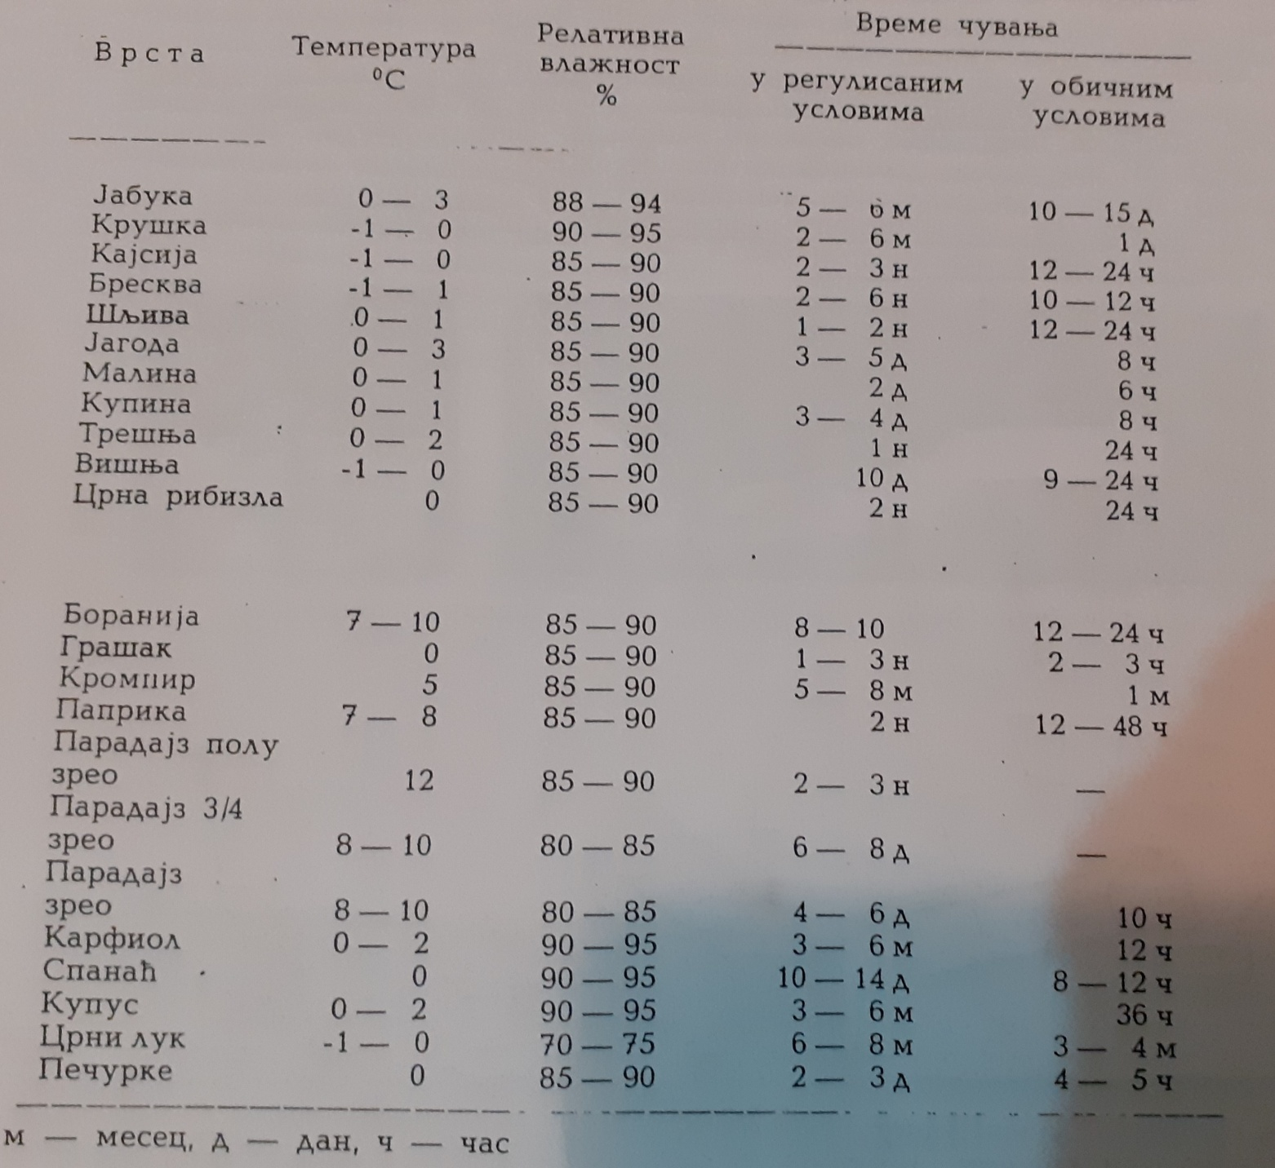

Slide 30
ПОМОЋНИ МАТЕРИЈАЛИ

Slide 31
ПОМОЋНИ МАТЕРИЈАЛИ
Вода
Киселине
Зачини
Кухињска со
Заслађујућа средства
Средства за желирање
Стабилизатори
Емулгатори
Конзерванси

Slide 32
ВОДА
Саставни део производа и додаје се у току прераде
Прање сировина, амбалаже и погона
Улога воде:
Учествује у формирању укуса, боје и мириса
Раствара додате састојке
Формира физичке карактеристике производа

Slide 33
ВОДА
Физичка својства: без боје, мириса и укуса, безбојна
Хемијски састав: О₂, СО₂, соли алкалних и земноалкалних метала (K, Са, Mg, Na)
Соли: сулфати, бикарбонати, хлориди, нитрати и нитрити
Присуство амонијака и водоник сулфида указује на загађење воде
Соли са садржајем ван дозвољених граница могу да реагују са састојцима плодова током прераде што је непожељно (са шећерима, пектинским материјама ..)

Slide 34
ВОДА
Садржај свих растворених соли калцијума и магнезијума чини ТВРДОЋУ ВОДЕ
Укупна тврдоћа
Карбонатна и некарбонатна тврдоћа
Изражава се у степенима: немачким енглеским и француским
Најпогоднија тврдоћа воде за процесе прераде – око 14º немачких (средње тврда вода)

Slide 35
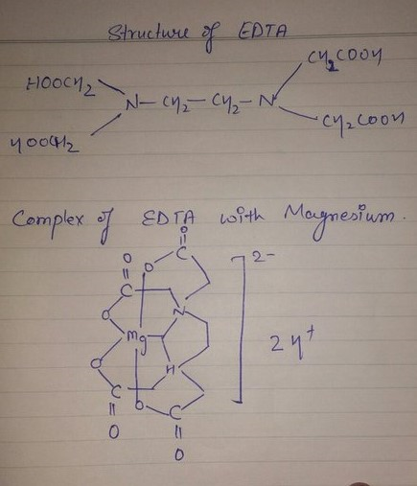

Slide 36
ВОДА
ХИГИЈЕНСКО-САНИТАРНА ИСПРАВНОСТ
  Укупан број бактерија
  Присуство патогених бактерија
  Број Escherichia coli и Bacterium coli
Поправка квалитета воде:
  Омекшавање воде
  Деферизација воде
  Бактериолошка деконтаминација воде

Slide 37
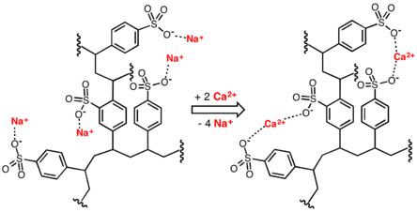
Joнска измена

Slide 38
СРЕДСТВА ЗА ЗАСЛАЂИВАЊЕ
Природна, енергетска средства
Вештачка, без енергетске вредности
ПРИРОДНА СРЕДСТВА:
  Сахароза
  Глукоза
  Фруктоза
  Инвертни шећер (подједнаки делови глукозе и фруктозе)
  Глукозни сируп
  Глукозно-фруктозни сируп
  Сорбитол
ВЕШТАЧКА:
Сахарин, дулцин, глуцин, цикламати

Slide 39
ПРИРОДНАСРЕДСТВА ЗА ЗАСЛАЂИВАЊЕ
Највећу примену има сахароза
Глукоза-нижа растворљивост и сласт од сахарозе
Глукозни сируп се добија делимичном хидролизом скроба (ДЕ - декстрозни еквиваленат, виша вредност- већи садржај глукозе)
Глукозно-фруктозни сируп – сличан механизам добијања уз додатак ензима изомеразе). Релативна сласт између сахарозе и глукозног сирупа)
Сорбитол – у храни за дијабетичаре
Мед – мења боју стајањем, примена код нискоалкохолних пића

Slide 40
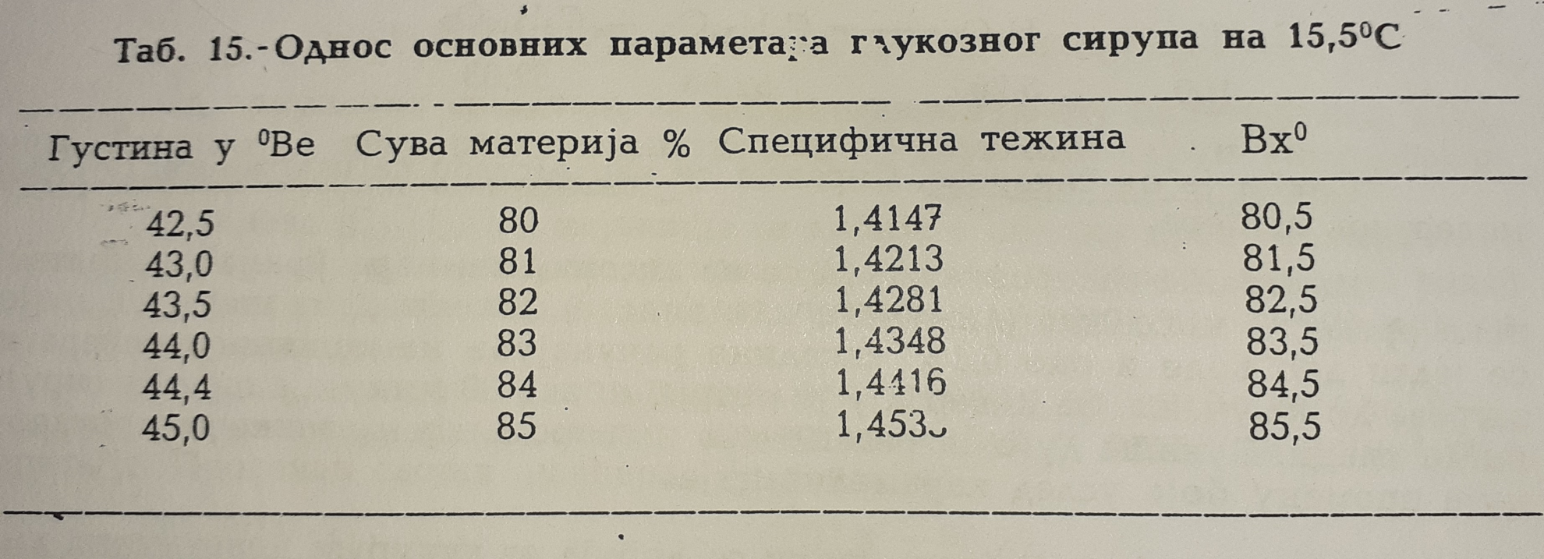
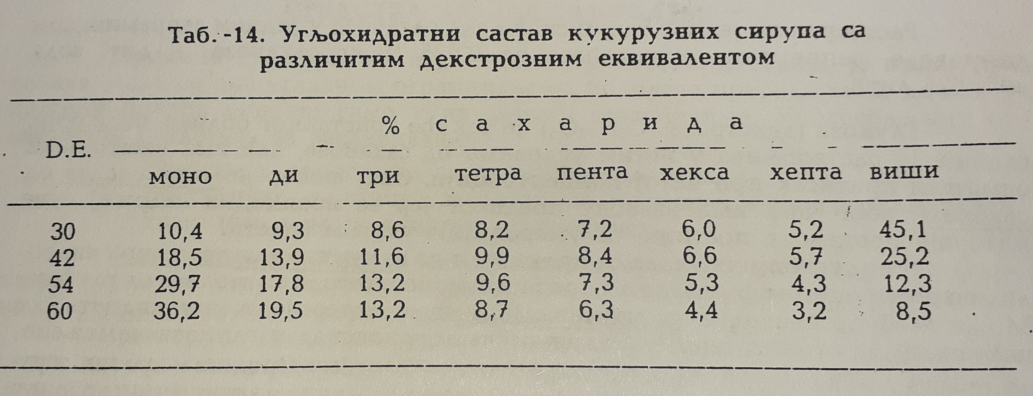

Slide 41
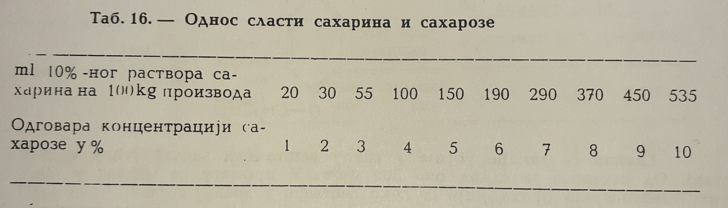

Slide 42
КУХИЊСКА СО
Укус производа
Спречава потамњивање
Конзервишуће деловање
Потможање деловањее конзерванаса (повећава осмотски притисак)

Slide 43
Средства за желирање
Пектин (састојак биљног ткива)
Желатин
Алгинска киселина и соли-алгинати
Агар-агар
Трагакант
Бубре , везујући воду при чему утичу на структуру и реолошка својства производа
Високомолекуларна једињења са молекулским тежинама и до 500000
За стабилизацију производа 0,05-0,25%, за желирање до 1%

Slide 44
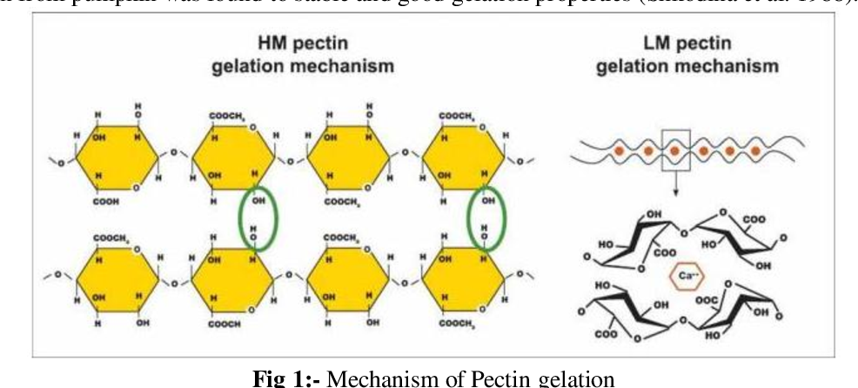

Slide 45
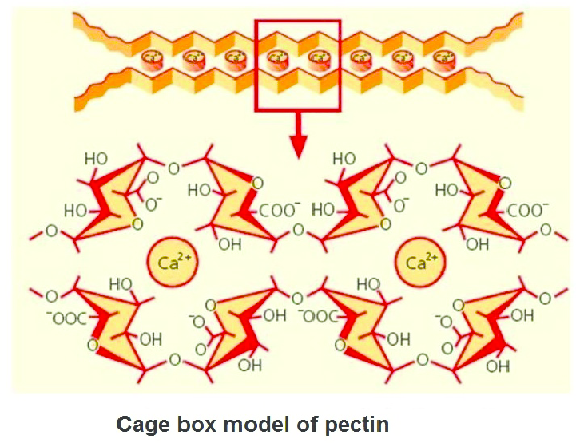

Slide 46
СРЕДСТВА ЗА ЗАКИСЕЉАВАЊЕ
Формирање укуса
Појачавање дејства конзерванса
Успешније уништавање микроорганизама
Лимунска кисели – највише у употреби, пријатног укуса
Млечна киселина- најзаступљенија у биолошки ферментисаним производима – производ метаболизма млечних бактерија
Сирћетна киселина – јефтина,пријатног укуса и једина се користи код прераде поврћа
Воћно сирће, алкохолно сирће, сирћетна есенција

Slide 47
АДИТИВИ
СТАБИЛИЗАТОРИ – одржавају физичко стање производа (пена, емулзија, суспензија)
Спречавају раздвајање фаза у вишефазном систему
Механизам деловања:
  Повећавају вискозитет
  Смањују разлику у специфичној тежини
  Смањују површински напон
  везују нестабилна једињења
  0,05 – 1%
Пектин, деривати целулозе, натријум алгинат, агар-агар
ЕДТА и Nа-со – све чешће у употреби као стабилизатор – везује метале
Хумектанти (сорбитол, глицерол, мед, ПГ, јабучни сируп, инвертни шећер, глукоза) апсорбују и задржавају влагу

Slide 48
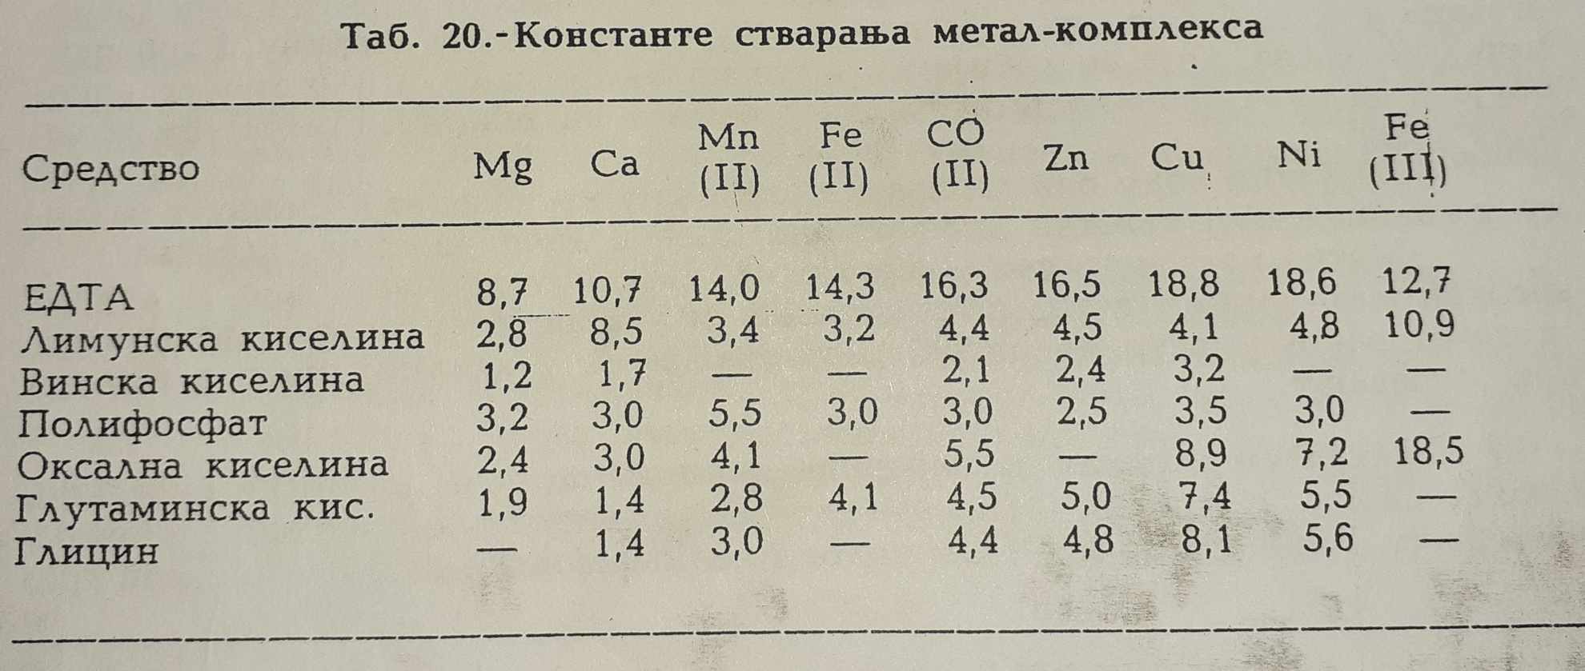

Slide 49
АДИТИВИ
СРЕДСТВА ЗА ОЧВРШЋАВАЊЕ
Cа-соли (хлорид, сулфат, цитрат, лактат, монокалцијум фосфат и калијумалуминијумсулфат (стипса)
Са пектинима се ствара нерастворна со Ca – пектат
Стипса код конзервисања краставаца (до 0,1% у готовом производу)
КОНЗЕРВАНСИ – у малим концентрацијама спречавају или успоравају развој микроорганизама
  Микробиостатичка и микробицидна средства
Особине које треба да задовољи конзерванс
  Нешкодљив
  Ефикасан у врло ниским концентрацијама (око и мање од 0,1%)
  Дуготрајно деловање
  Не мења боју, укус и мирис
  Лако растворљив у води

Slide 50
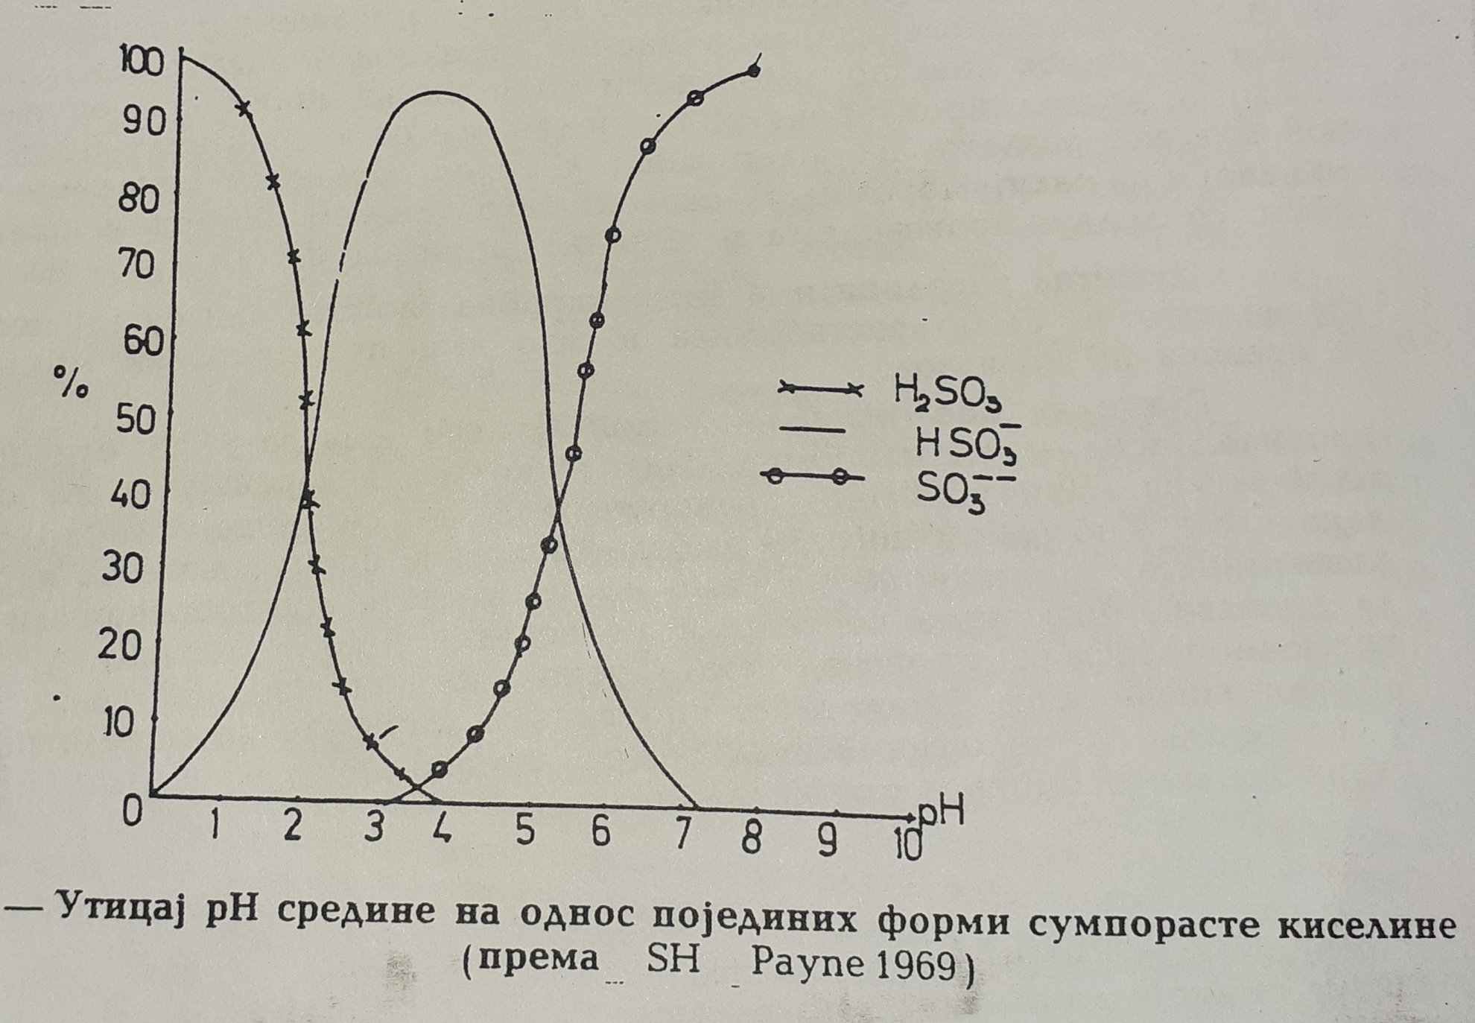

Slide 51
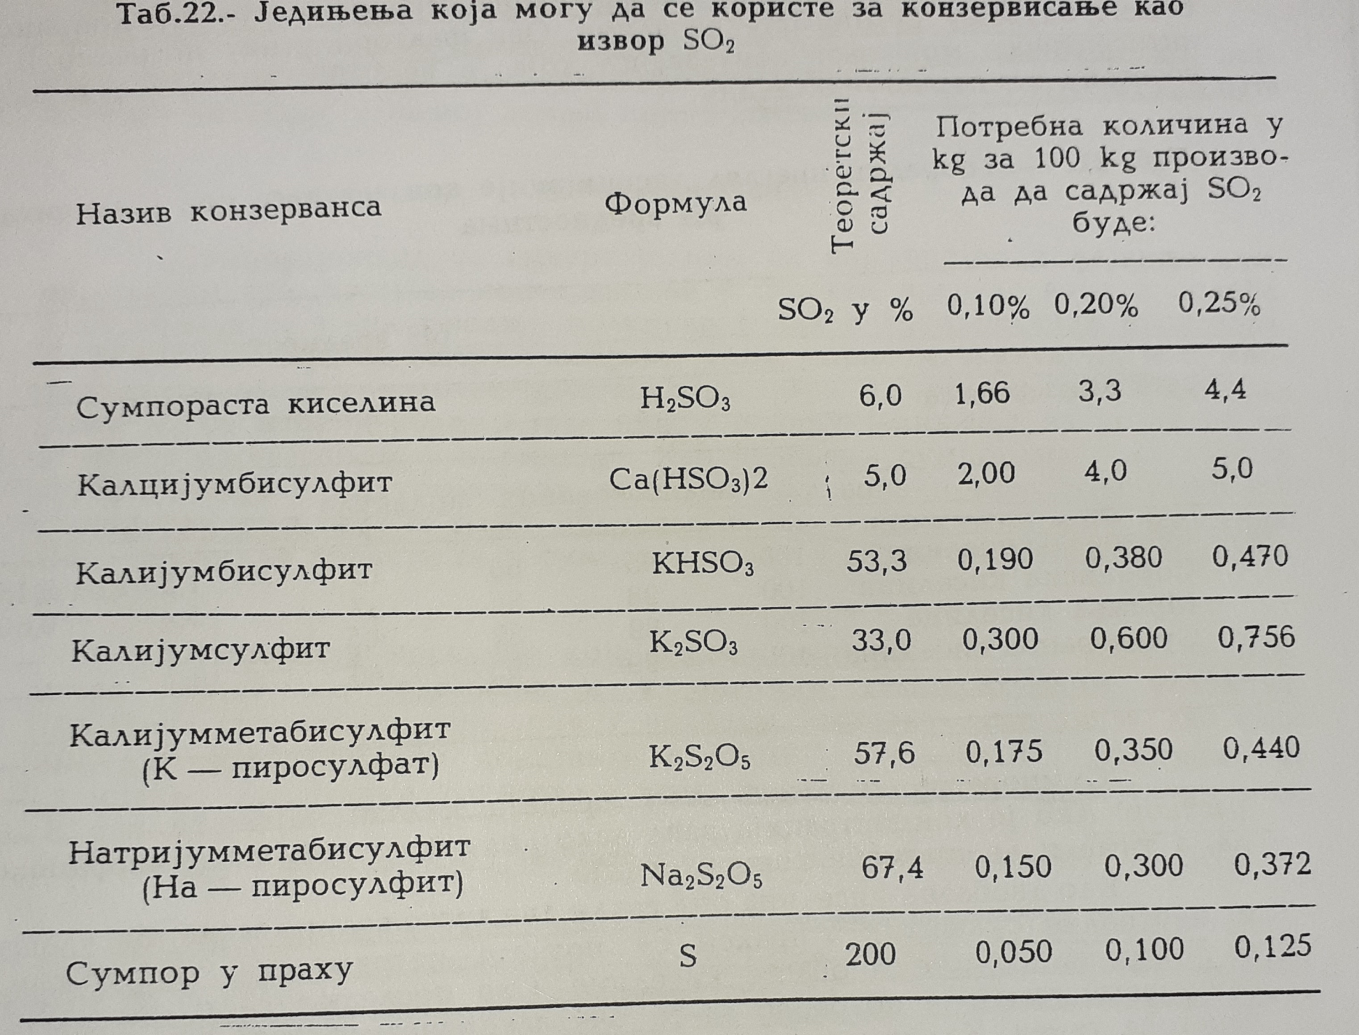

Slide 52
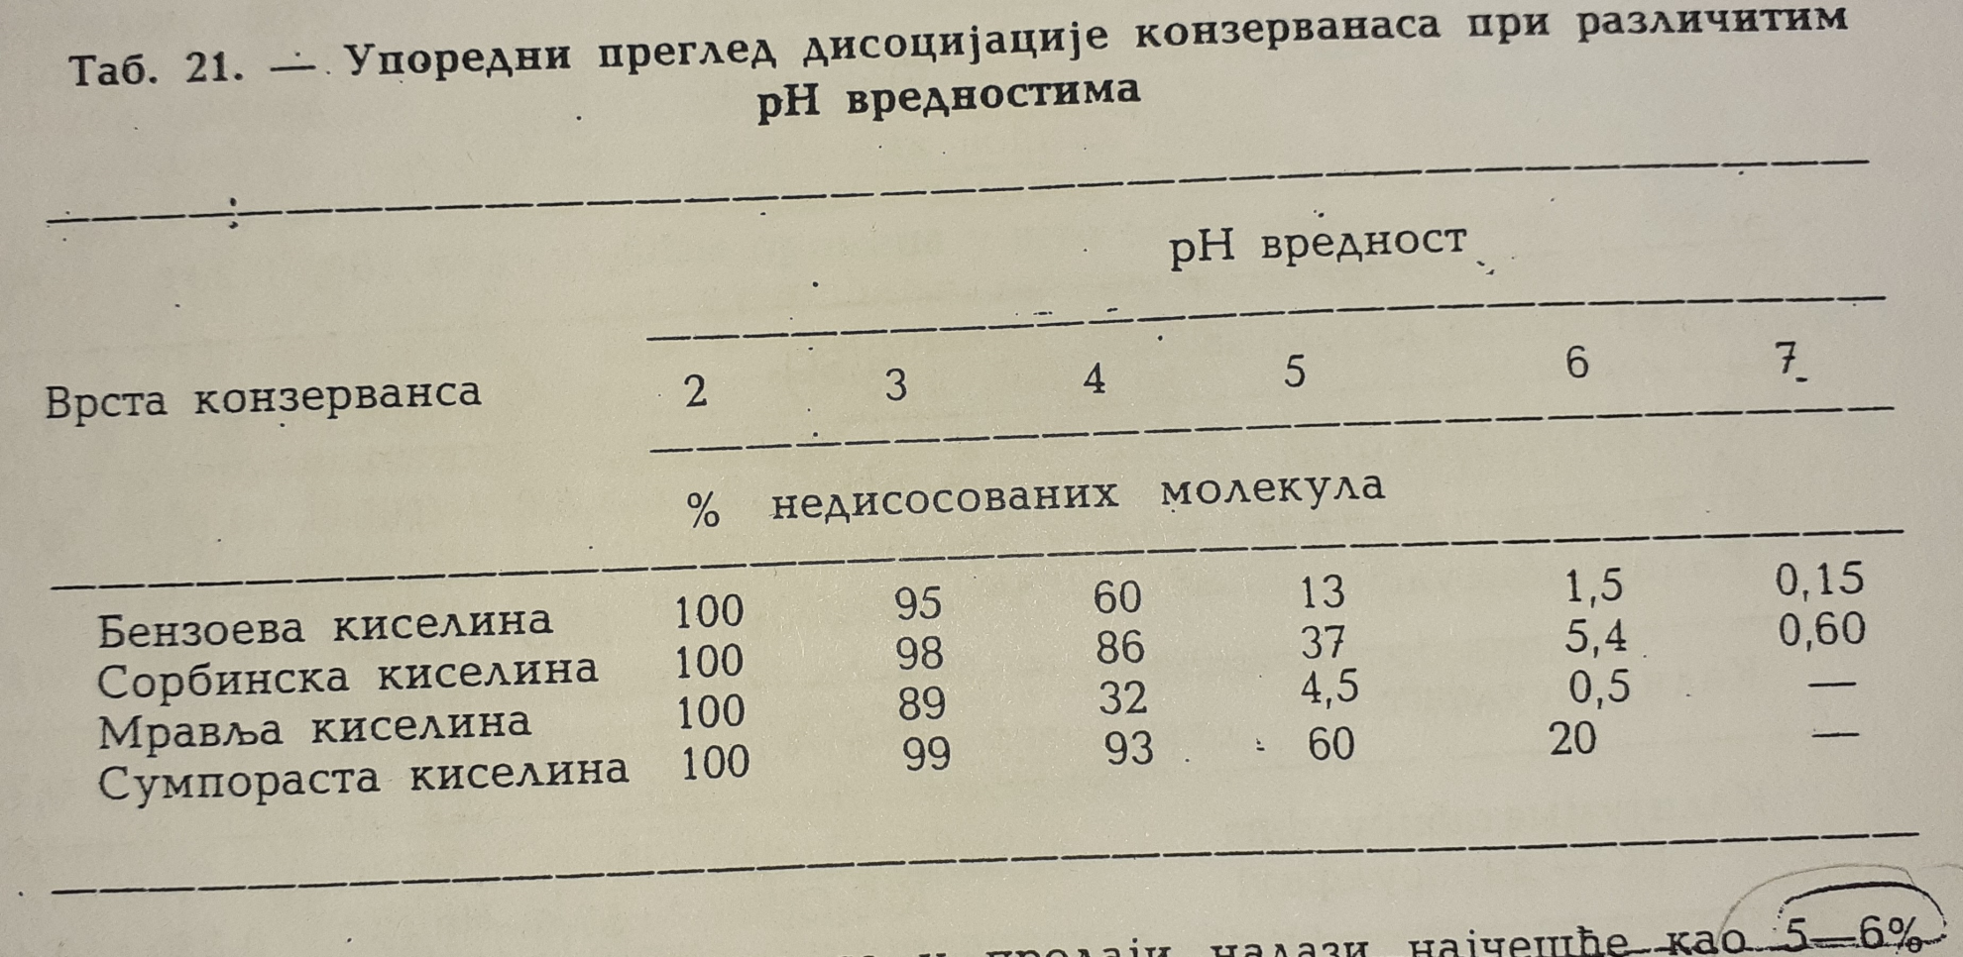

Slide 53
АНТИОКСИДАНСИ
Промене:
  Укус и мирис
  Потамњивање
  Губитак витамина
Прави антиоксиданси (орто- и пара-дифеноли)
Синергисти
Естри галне киселине (за производе који садрже масти и уља)
БХА И БХТ
Витамин Е
Аскорбинска киселина
Лимунска киселина (везује метале) - синергиста

Slide 54
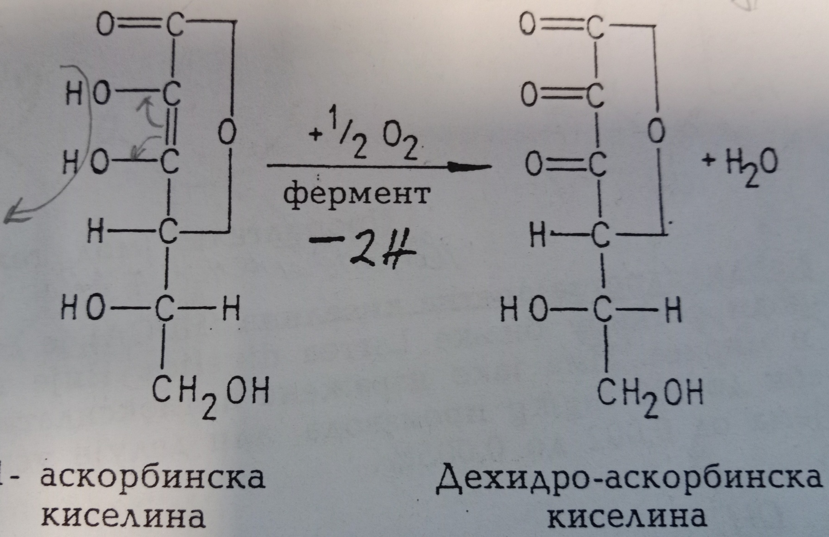

Slide 55
АДИТИВИ
СРЕДСТВА ЗА БИСТРЕЊЕ
  Делују путем хидролизе макромолекуларних једињења
  Неутралисањем наелектрисања
Пектолитичка средства (врши се депектинизација раскидањем глукозидне и других хемијских веза )
Оптимална -вредност и оптимална температура
Желатин – танин (формирају комплекс који повлачи колоиде који стварају мутноћу)
Бентонит – велика способност бубрења и везивања колоида

Slide 56
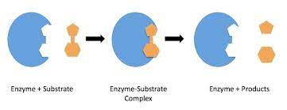

Slide 57
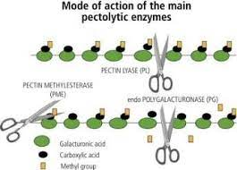
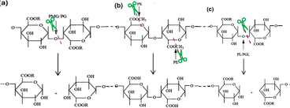

Slide 58
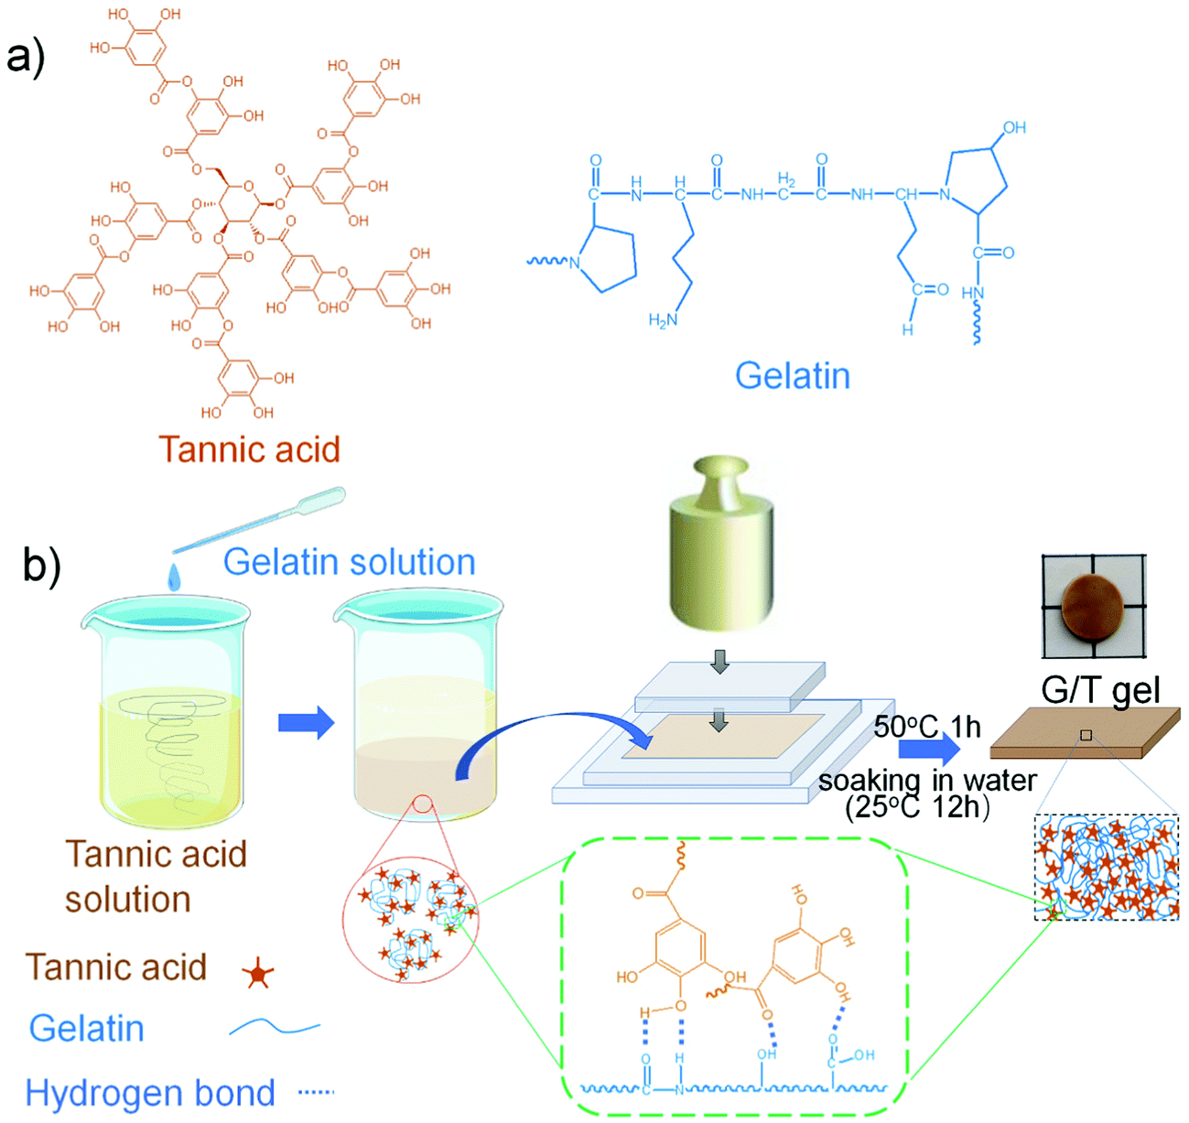

Slide 59
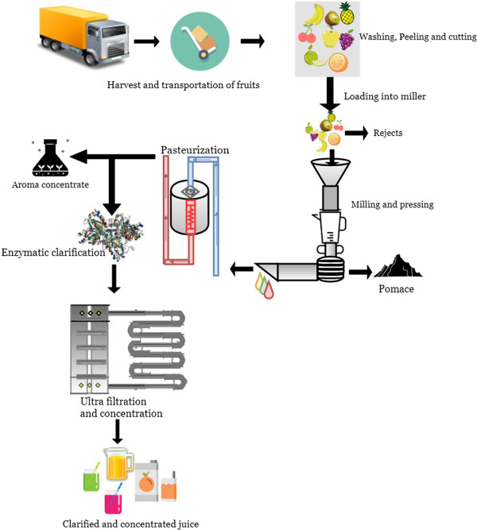
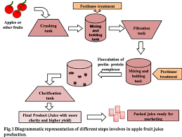

Slide 60
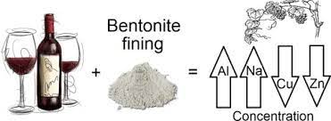
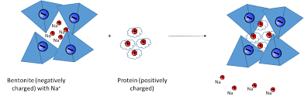

Slide 61
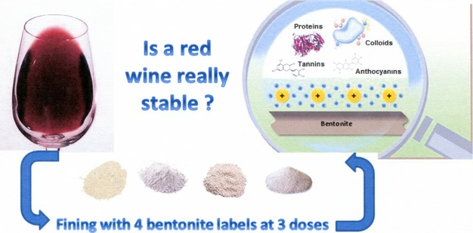

Slide 62
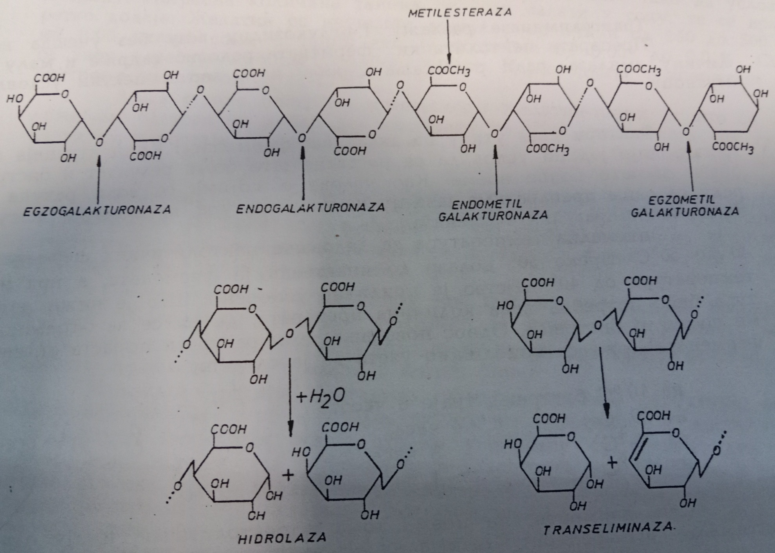

Slide 63
АДИТИВИ
БОЈЕ – служе за поправак природне боје уколико се мења или губи током процеса прераде
Природне боје
Синтетске боје
Најзаступљеније природне боје воћа и поврћа:
  Каротеноиди
  Хлорофил (најзаступљенији биљни пигмент – претежно у поврћу, нерастворан у води)
  Антоцијани (црвена, плава и љубичаста боја у воћу и поврћу, осетљиви на присуство кесеоника, растворљиви у води)
  Антоксантини и флавони (жућкасте боје)
  Танини – спадају у флавоноиде (у присуству О₂ оксидишу, са металима граде обојена једињења, стварају опор укус)

Slide 64
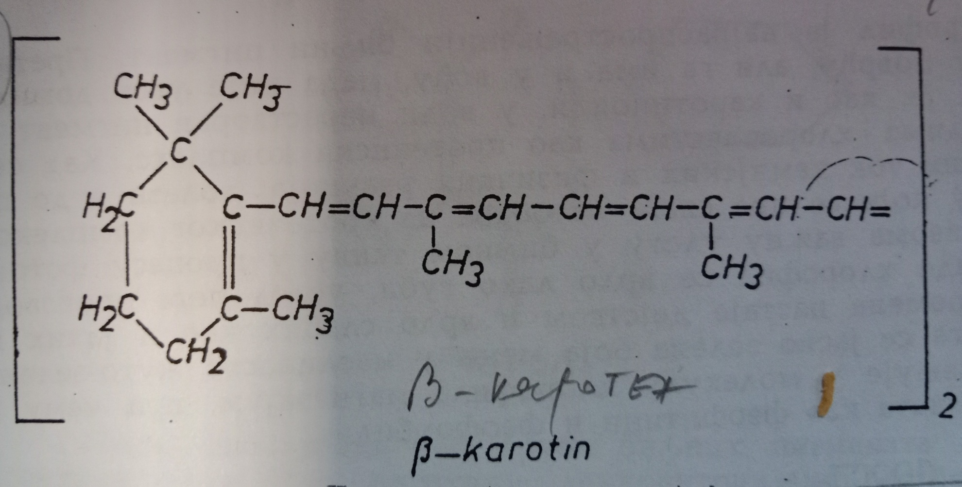

Slide 65
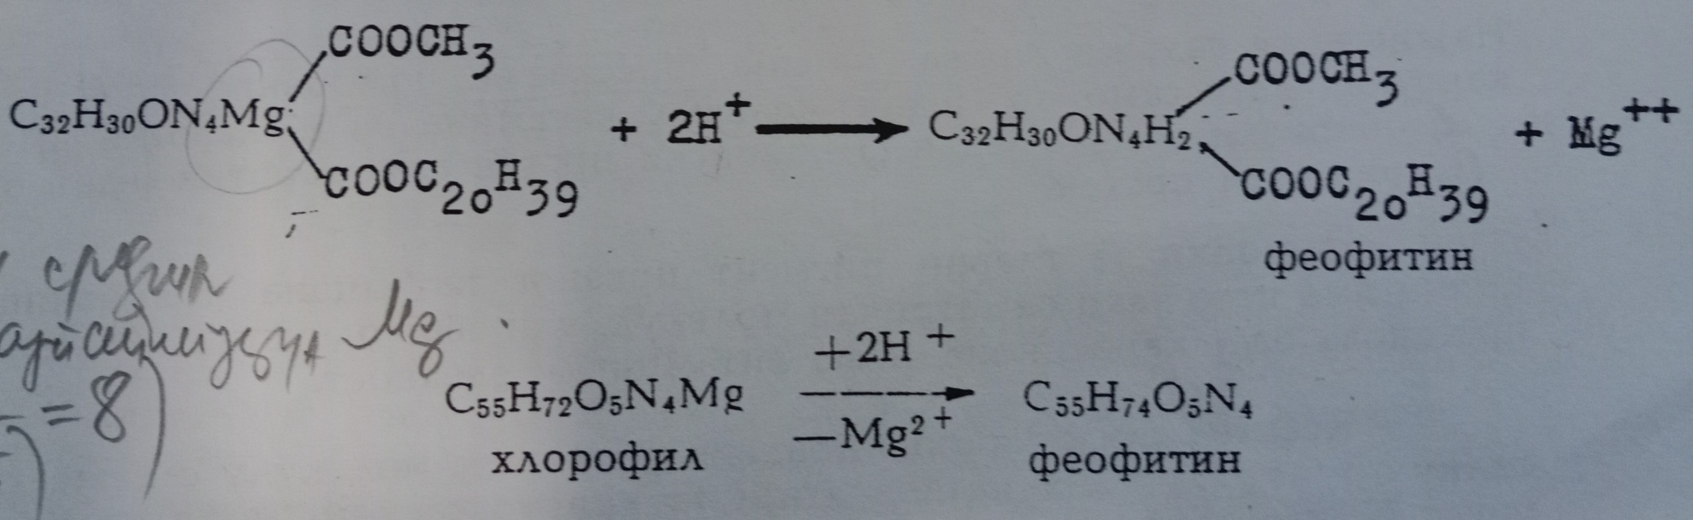

Slide 68
АДИТИВИ
Синтетичке боје
Ретко су у употреби због шкодљивости на здравље, што се регулише прописима
Најзаступљенији су каротеноиди и примена је дозвољена у многим земљама (β-каротен)
АРОМАТИЧНЕ МАТЕРИЈЕ
Лако испарљиве материје
Сложеног хемијског састава (естри алкохоли, алдехиди, кетони, угљоводоници, терпени – најчешће у поврћу)
Слабо растворљиве у води
Губе се услед хидролизе или оксидације
Природна арома се издваја у посебним уређајима и надокнађује у готовом производу

Slide 69
АДИТИВИ
Ароматичне материје подељене у пет група:
Карактеристичне за врсту
Карактеристичне за сорту
Опште ароматичне компоненте
Носачи ароме
Непожељне ароматичне материје
Ароматични екстракти и концентрати издвајају се екстракцијом растварачима и концентришу у специјалним апаратима
Чувају се у добро затвореним судовима на тамном и хладном месту

Slide 70
АДИТИВИ
Ензиматични препарати- добијају се или из воћа и поврћа или из микроорганизама
Ензими - редовни састојци свежег воћа и поврћа
Пектолитички, протеолитички, амилолитички, целулаза, каталаза, инвертаза, глукозооксидаза
Најшира примена пектолитичких ензима у производњи сокова (бистрење
Зачини – ароматичне биљне супстанце које се додају храни ради побољшања укуса и мириса
Екстраховани састојци различитих делова биљака или самлевени плодови или делови биљака (бибер, црвена зачинска паприка, бела и црна слачица, лорбер, рен, бели лук, мирођија, ђумбир, коријандер, першун, куркум, шафран, мајоран, копар, цимет, каранфилић, орашчић, ванила, екстрат лимуна, натријум глутаминат- само за производе од поврћа)

Slide 72
АДИТИВИ
Витамини и витаминизација
Знатан део се губи током прераде, посебно термолабилни
Основни задаци на овом пољу:
  Да се обезбеди сировина са што већим садржајем природних витамина
  Што мањи губици током чувања и транспорта
  Смањење утицаја свих фактора током прераде који смањују садржај витамина
Додавање сировина које садрже природне витамине
Додавање синтетичких витамина (мора да буде декларисано на етикети)

Slide 73
АДИТИВИ
Средства за дезинфекцију (за одржавање хигијене пре, после и за време рада
Особине:
  Задовољавајућа микробицидна моћ
  Безопасна за човека
  Растворљива у води
  Некорозивна за апарате и уређаје
  Постојана
  Без мириса како се не би пренео на производ
Хлорни препарати (за воду, апарате, просторије) у строго контролисаним концентрацијама9
Фенолна једињења
Сорбинска киселина

Slide 74
АДИТИВИ
Средства за прање
  Алкална средства
  Кисела средства
  Површински активни препарати (катјонски, анјонски, недисосовани)
  Мешавине средстава за прање и иредства за дезинфекцију

Slide 75
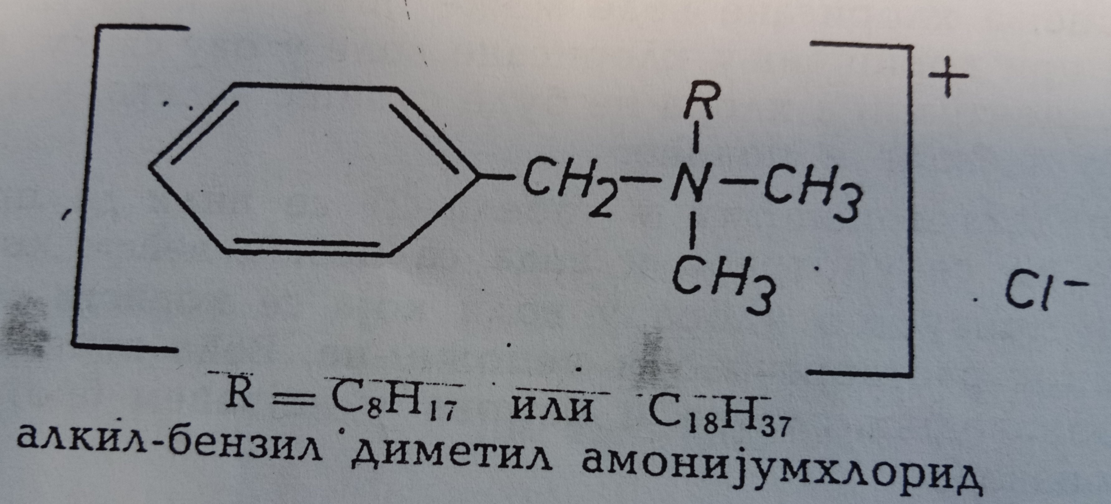

Slide 76
ПРОИЗВОДИ ОД ПОВРЋА

Slide 77
СТЕРИЛИСАНО ПОВРЋЕ
БОРАНИЈА
Сорте са зеленим и жутим махунама
Зелене сорте – дуже технолошко сазревање, спорије презревање, већи принос
Сазревањем се повећава садржај целулозе
Оцена технолошке зрелости (број махуна у 1kg, садржај нерастворних састојака у алкохолу)
Период од бербе до прераде - не више од 10-12 часова
Пре класирања врши се раздвајање спојених махуна

Slide 78
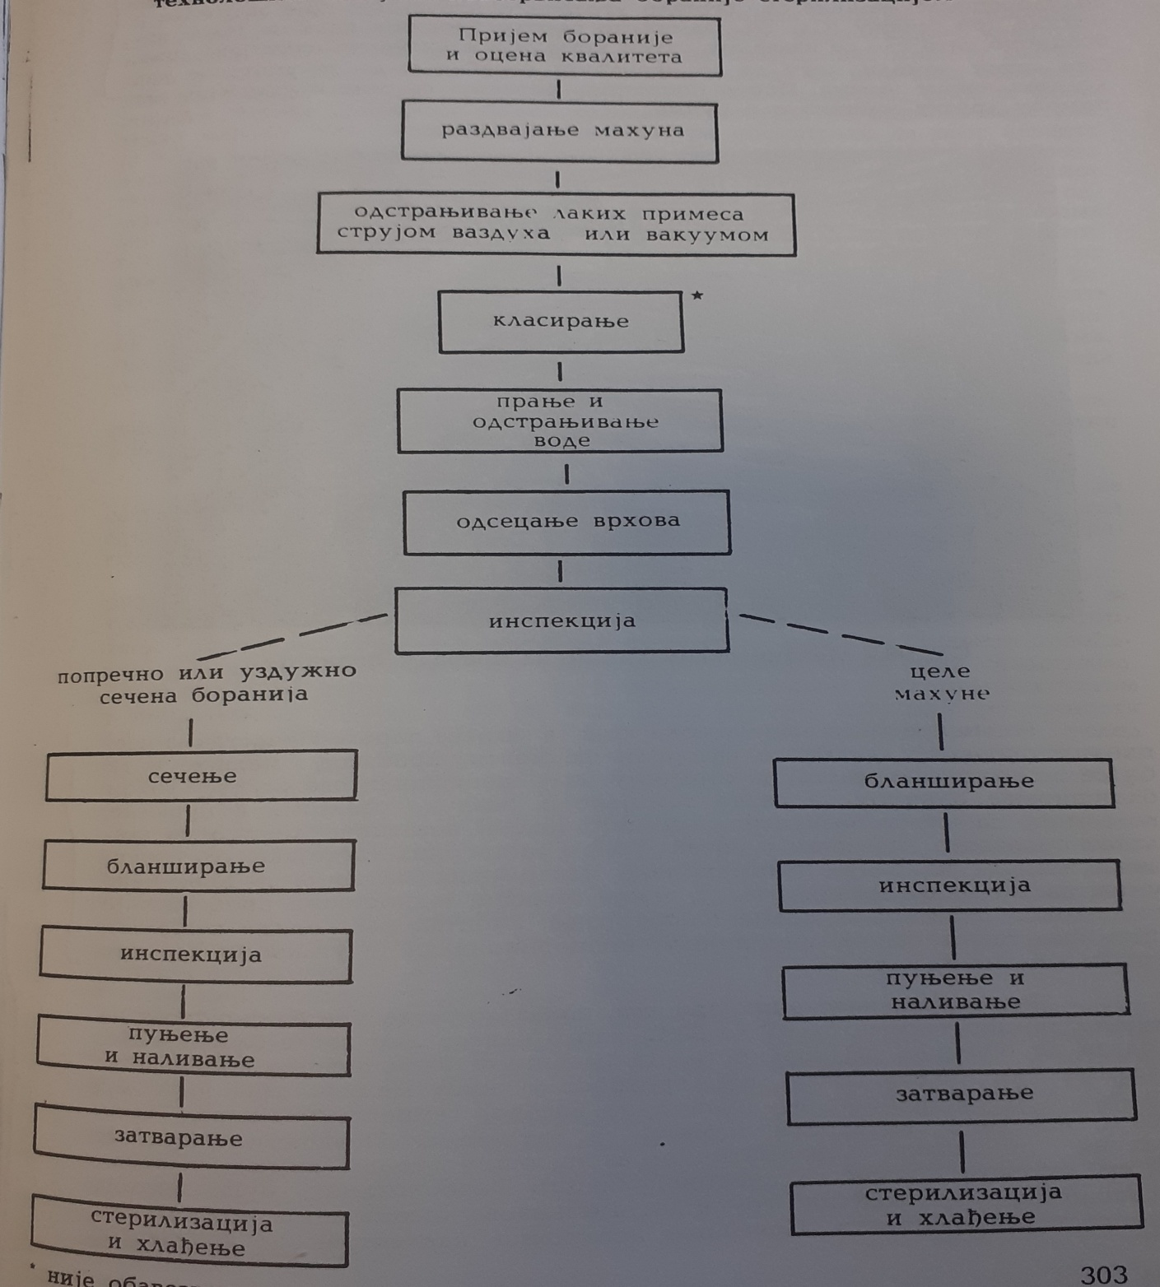

Slide 79
Три класе према дебљини махуне
https://vimeo.com/125735728
https://www.youtube.com/watch?v=kUJUV4rX1Ws
Сечење бораније – дужина 3cm
Бланширање у води која се загрева (разарање фермената, омекшавање производа
Најпогоднији услови: 77ºС, 4-5 минута
Губитак хлорофила код зелене бораније – привремено
Паковање у стерилну амбалажу (1% раствор NaCl) – лимена и стаклена амбалажа
Стерилизација на 118-120 ºС и хлађење

Slide 80
ГРАШАК
Сорта, зрелост зрна
Садржај шећера и скроба
Садржај суве материје зависи од стадијума зрелости
Две сорте: са глатком ( више скроба, мање шећера) и набораном површином зрна (спорији ток сазревања, стижу раније) у пуној зрелости
Садржај скроба се повећава током сазревања (већи садржај скроба неповољан за укус)
Квалитет грашка се одређује:
  механички,
  хемијски (садржај шећера и скроба спорије методе, нерастворне материје у алкохолу – бржа метода ,
  Физички – специфична тежина

Slide 81
Најбоља специфична тежина зрна – 1,04
1,04 – 1,,06 – задовољавајућег квалитета
Преко 1,06- не одговарају за конзервисање
Мана одређивања, присуство ваздуха
Најчешће у примени механичка метода – тендерометријско одређивање (тендерометријски степен)
Вредност повољна за конзервисање – 70 - 180
Период од бербе до прераде не дужи од 2-3 сата
Стајањем од 24 часа садржај шећера се смањује за 50%

Slide 82
Фазе технолошког процеса прераде:
  Круњење (најчешће на њиви)
  Одстрањивање лаких примеса (у струји ваздуха)
  Прање (флотациони тип машине)
  Класирање (маханички по величини зрна у перфорираним цилиндрима са отворима различите величине, 5 класа – 5-9mm)
  Бланширање (одстрањује се СО_{2 ,} уништавање фермената, најчешће водом, 2-8 минута зависно од сорте, 95-98°С)
  Инспекција (може и пре бланширања)
  Пуњење у опрану и паром стерилисану амбалажу (дозир машина)

Slide 83
  Наливање сланог раствора (3% врели прокувани раствор NaCl, у готовом производу1%)
  Ексхаустирање
  Затварање
  Стерилизација са хлађењем (118-121°С, 10-16 минута), повећањем температуре скраћује се време
  Квалитет стерилисаног грашка- % потапања у раствору NaCl (амерички стандард)

Slide 84
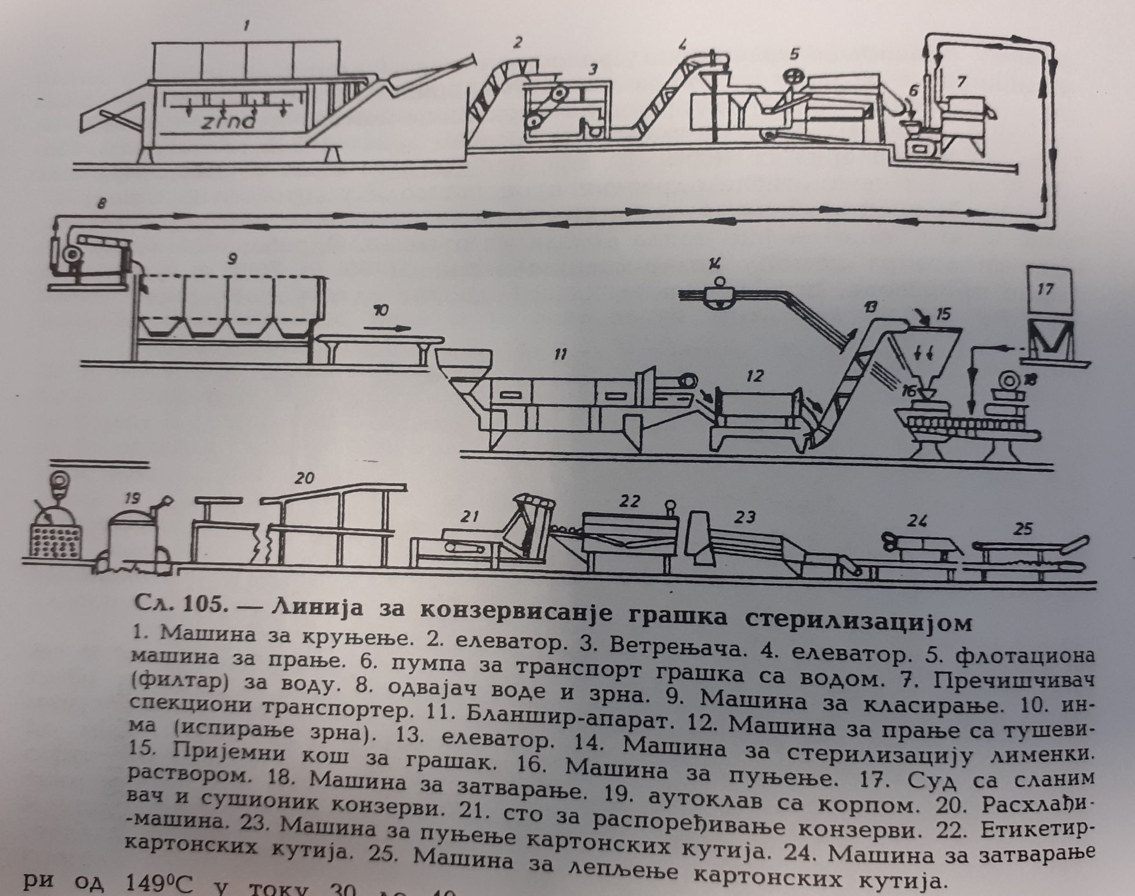

Slide 85
СПАНАЋ
Прерада стерилизацијом, сушењем, смрзавањем
Време од бербе до прераде- не дуже од 7-8 часова
Поступак прераде:
  Инспекција на траци (уклањање страних материјала, жутог лишћа
  Прање (у машинама са спиралним транспортерима, елеваторима са тушевима (уклањање механичких нечистоћа)
  Инспекција на траци
  Бланширање у континуалним бланшир апаратима (у води или пари, најчешће у води), 85-95°С, 3 минута

Slide 86
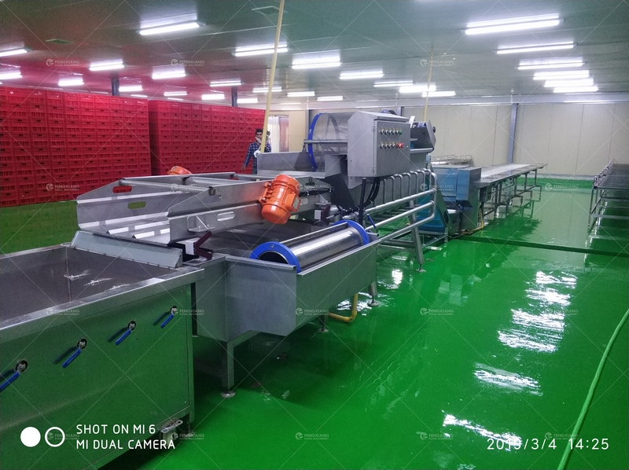

Slide 87
https://www.youtube.com/watch?v=cLb5Xoihecg
Наливање врелим сланим раствором NaCl (2,5-3%), у коначном производу 1%
Ексхаустирање – загревањем садржаја амбалаже уз вибрације (на 80°С)
Затварање амбалаже
Стерилизација (време загревања зависи од величине амбалаже, , 120 – 122°С
Пире од спанаћа – након бланширања, цеђење у оцеђивачу и пасирање (пасир машине – отвори 0,8-1mm), затим пуњење и стерилизација

Slide 88
ШПАРГЛА
https://www.youtube.com/watch?v=DXqIhGbPZP4 (прање, љуштење и класирање шпаргле)
Прерађује се цечла или сечена
Бланширање у пари 3-5 минута или у води (дуже беле од зелених стабљика)
Наливање врелим раствором NaCl (2-2,5%), у коначном производу 1-1,2%
Ексхаустирање и затварање
Стерилизација 15-25 минута, на 116-120°С

Slide 89
ШАРГАРЕПА
Прерађује се стерилизацијом, сушењем и смрзавањем
Фазе прераде:
Чишћење сувим путем (боље прање, уштеда воде)
Класирање према дебљини корена
Прање (пре или после класирања)
Љуштење (паром – прегрејаном паром 150°С, 25-35 секунди или хемијски, или комбинацијом паре и каустичне соде, или зрачење инфрацрвеним зрацима)
Инспекција
Паковање (цео корен, на коцке, колутове (дебљине 6mm) или уздужно)
https://www.youtube.com/watch?v=bDj2_8Uf7s0

Slide 90
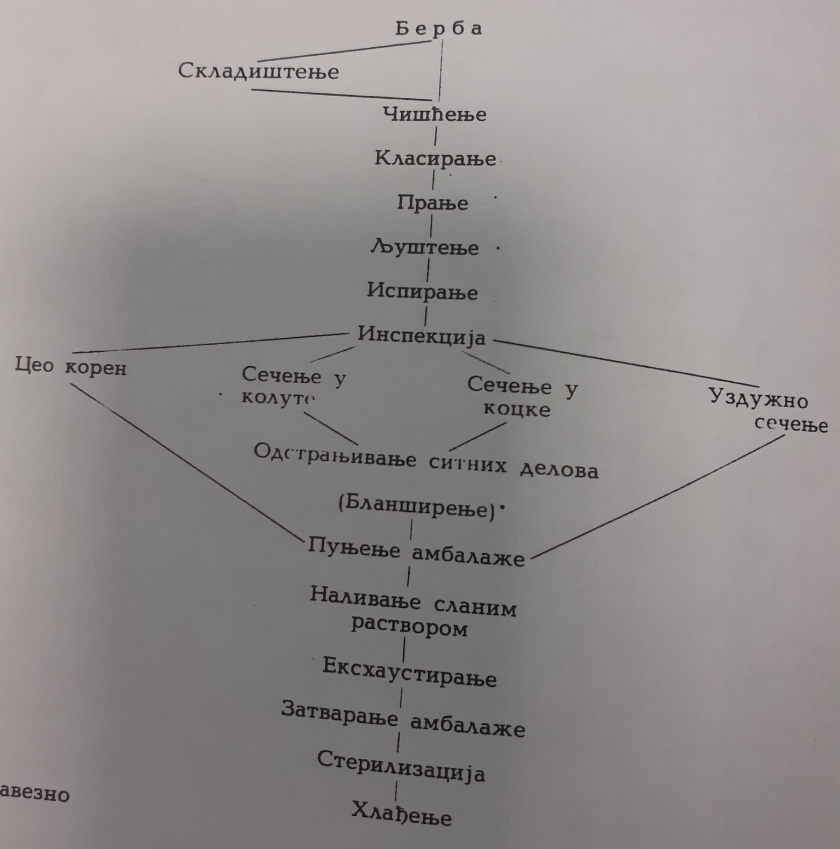

Slide 91
КУКУРУЗ
Сорте са више шећера и мање скроба
Оптимална зрелост
  На основу садржаја воде (70%)
  Мерење сукулометром (дијаграм)
  У алкохолу нерастворне материје
Паковање – лименке лаком(ZnO)
Прерада:
  Зрно
  Клип
  Мешани(кашасти кукуруз)
  Непожељне појаве: коагулација, тамњење

Slide 92
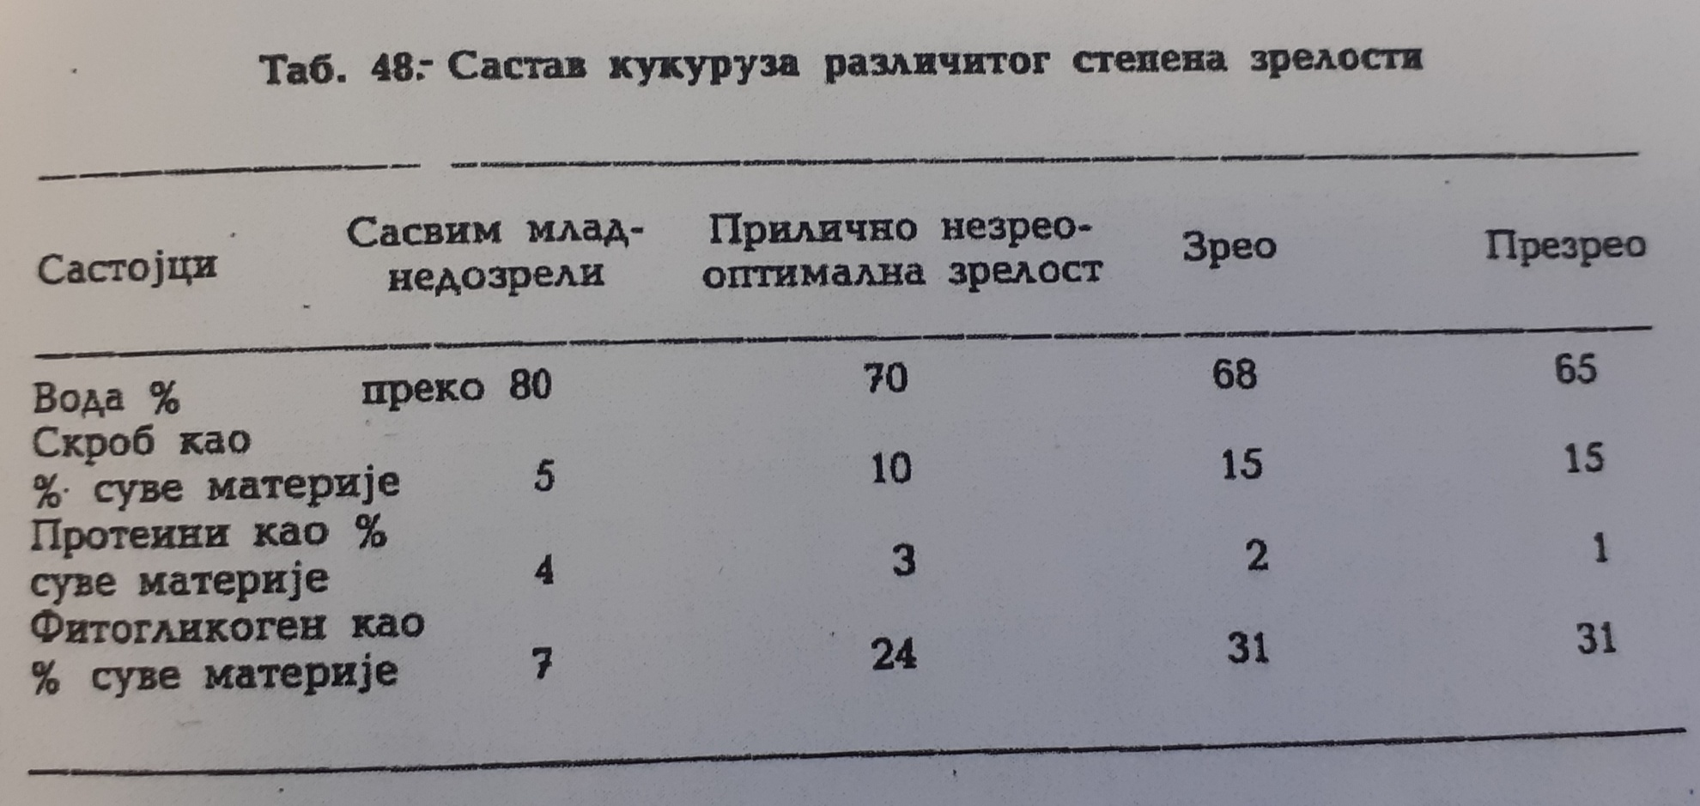

Slide 93
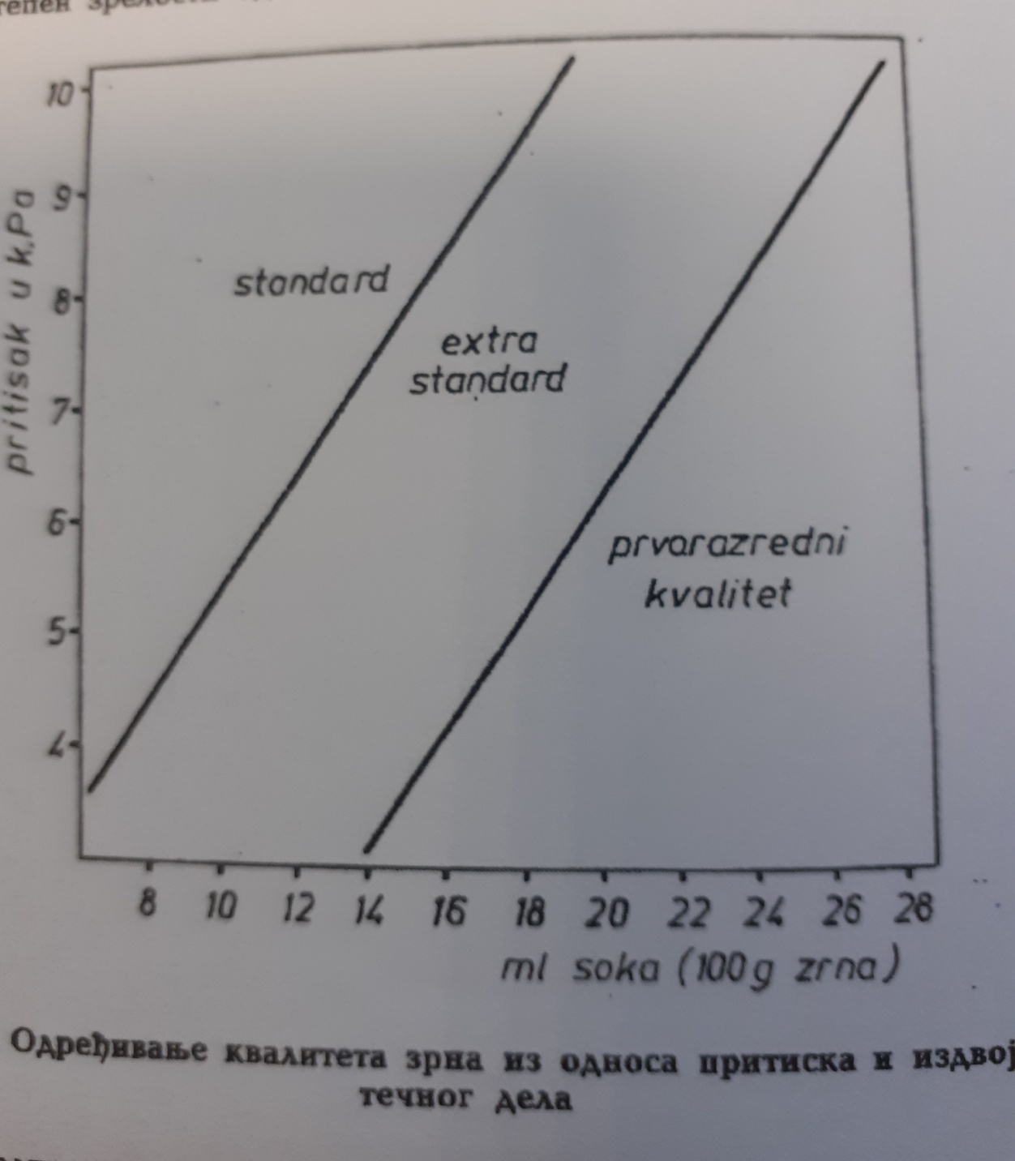

Slide 94
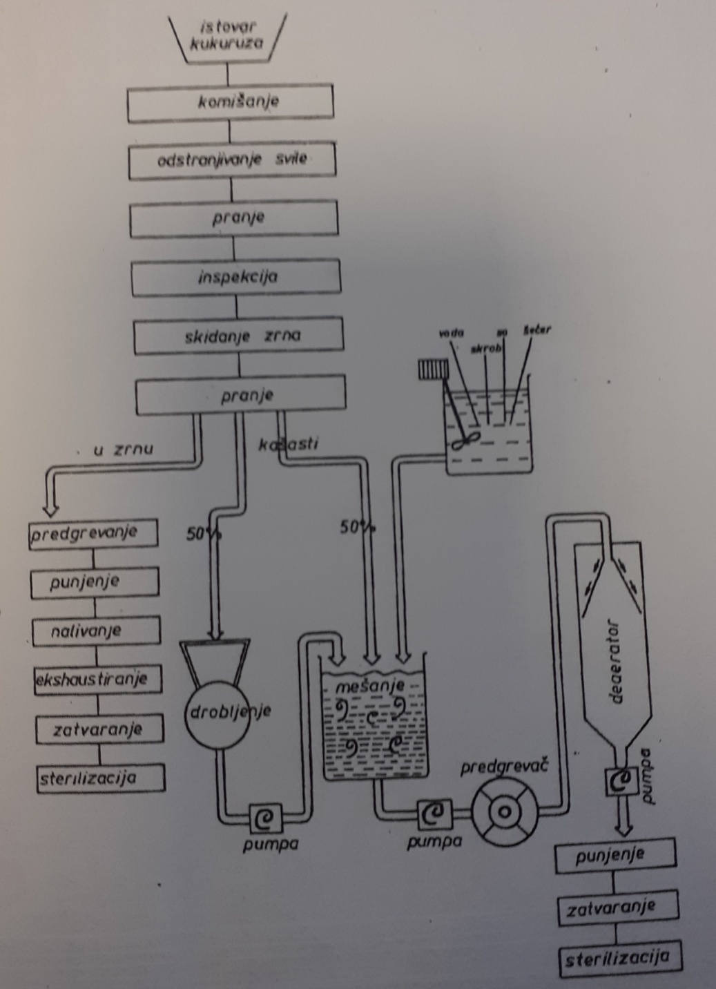

Slide 95
БИОЛОШКИ КОНЗЕРВИСАНО ПОВРЋЕ
КИСЕО КУПУС
Млечно кисела ферментација
Касне сорте купуса (садржај шећера преко 3%)
Купус у главицама (у домаћој производњи) и сечени кипус Лакше се пастеризује и пакује)
СЕЧЕНИ
  Сољење уз слагањеи збијање (истеривање ваздуха)
  Код аутоматских линија сољење на траци
  NaCl-најповољније 2,25% (више соли-жилавији купус, мање-омекшавање)
Ферментација (дрвена, бетонска, пластична амбалажа)
1 m³ - 910 – 920 kg купуса
Температура – најповољнија 18 – 20 ° С

Slide 96
Порастом температуре убрзава се ферментација
(али утиче на изглед и укус финалног производа)
Разликује се однос хомо- и хетероферментативних м.о.
ТРИ фазе ферментације:
  Аеробне бактерије због више ваздуха (троши се шећер)
  Права млечна ферментација
  Након млечне ферментације (троши се млечна кис.)
Очување витамина С (што пре оптимална киселост, мање излагање ваздуху, губитак током ферментације)
Крај ферментације 1,5 – 1,8% кис.

Slide 97
Пастеризација – после ферментације за дуже чување (75 °С), уз наливање врелим раствором
ГЛАВИЦЕ
  NaCl-најповољније 2 – 2,5% (раствор 5-6%)
  Прва и трећа фаза непожељне
  Код друге што брже стварање млечне киселине која онемогућава развој других м.о.
  Анаеробни услови штите витамин С
  Раствор за наливање: С_{r} = С_{p} · V_{s} / V_{r}
Састав и квалитет ( млечна к., сирћетна к., етанол, СО₂ , манитол, декстран
  Естри
  Oмекшавање бактерије које хидролизују пектин и целулозу

Slide 98
КРАСТАВАЦ
Ферментација
Додатак сирћетне киселине
Квалитет сировине (чврстина, неразвијено семе, прав, без оштећења, интензивно зелени)
Прерада 8 часова од бербе
Класирање – V класа (према дебљини)
Прање – машине са четкама
Инспекција – Инспекциона трака транспортер
Ферментација – у бурадиба (до 200 литата)
Раствор за наливање- 4-10 % NaCl ( постепено се додаје да би пре отпочела ферментација)

Slide 99
Може се додати шећер
Ток ферментација сличан као код купуса (хетеро- па хомоферментативни м.о.)
Омекшавање – разлагање пектина (м.о.)
- плесни
Шупљине – утицај м.о. – сорбинска киселина
Минимум 8% NaCl
Лишће рибизле и винове лозе (инхибитори ензима)

Slide 100
МАСЛИНЕ
Класирање
Потапање у 1,25-2 % NaОH – уклањање горких гликозида
Испирање (до неколико дана, може и са додатком киселине у воду)
Аерација ( може и током деградације гликозида) – добијање јако тамне боје
Ферментација – наливање са NaCl –постепено додавање ( на један до два дана)
да коначно буде 7-8%
t – 25 -35 ºС ( 1-2 месеца), на нижим температурама 6-12 месеци
1-2 % шећера ради бржег развоја бактерија м.к врења или засејавање чистим културама

Slide 101
ОСТАЛО ПОВРЋЕ
Фефероне, цвекла, шаргарепа, зелени парадајз, карфиол, боранија
Наливање – NaCl 5-8%
После ферментације, испирање, пуњење са 1% сирћетне киселине и пастеризација на 85 ºС
ЦВЕКЛА
  Кување(аутоклав)
  Љуштење
  Сечење
  Ферментација), додавање културе, ( 2-3 % NaCl)
  Испирање
  Наливање благим р. NaCl
  Пастеризација

Slide 102
ПАРАДАЈЗ
Зелени
NaCl- 6-10%
Зачини 2-4%
ШАРГАРЕПА
NaCl - 3%
Сечена уздужно или на колутове
КОМБИНАЦИЈА ПОВРЋА ( купус-шатгарепа, паприка-зелени парадајз)
КРУШКЕ; ЈАБУКЕ; ГРОЖЂЕ (прокупац) – комбинација м.к. и алкох. ферментације

Slide 103
КОНЗЕРВИСАЊЕ СА NaCl
Црни лук (ситне сорте)
Потапање у хладну воду која се мења
Потапање у 15% NaCl док не постану провидне
Испирање, додатак сирћетне киселине и пастеризација
Боранија
15% NaCl
ФЕментација са 1-2% шећера

Slide 104
ПАСТЕРИЗОВАНО МАРИНИРАНО ПОВРЋЕ
Уз додатак сирћетне киселин
Краставац, паприка, цвекла
МАРИНАДЕ
  Слаба до 1,5 % сирћетне киселине
  Јака > 1,5 % сирћетне киселине
2 НАЧИНА
  Свеже поврће + сирће + со
  Биолошки ферментисано сирће
ЗАЧИНИ
  Слачица, коријандер, мирођија, естрагон, копар, семе целера

Slide 105
КРАСТАВАЦ
2 Начина
  Бланширање на 65ºС
  Или преливање врелим раствором (5-10 минута)
Додатак зачина
  Или екстраховани у сирћету
  Или додавањем у сваку теглу
Састав раствора – сирће 0,8 –1,5%; со 1-1,5%; шећер 1-2%
Наливање врелим растворо t > 90 ºС
Пастеризација на 85-90 ºС
Крупнији плодови – сечени (колутви или уздужно)
Могућа је прво ферментација, па испирање хладном водом, додатак зачина и пастеризација

Slide 106
ПАПРИКА
Квалитетна сировина – више шећера, више витамина С, меснатија
Слабе маринаде
Цели плодови (парадајз паприка) уз додатак уља
Прање (потапањем и тушевима)
Инспекција, сечење,
Бланширање (80 ºС, 2-3 мин)
Пуњење, наливање врелим раствором (1% шећера, 1% уља), затварање, пастеризација (90 ºС)
Концентрација раствора за наливање (као код купуса)
Барена паприка ( у раствору шећера, соли, сирћета и зачина)

Slide 107
ЈАКЕ МАРИНАДЕ
С киселине 3%, с соли 2,5-3%
ПЕЧЕНА ЉУШТЕНА ПАПРИКА
Или се скида само етељка или петељка са семеном
Печење у машинама са грејачима или пламеницима (t око 150 ºС – 10-так секунди)
АЈВАР ( од бланширане или печене паприке)
Вакуум концентрисање
Проточни пастеризатор и изнад 80 ºС се пуни
Пуњење у стерилну амбалажи или
Пастеризација после пуњења

Slide 108
ЦВЕКЛА
Пастеризована, маринирана
Класирање, прање (потапање, механички), кување (пара, аутоклав), сушење, сечење, наливање врелим раствором (со, шећер, сирће- 1%, зачини)
ПЕЧУРКЕ
Прање, чишћење, сечење, бланширање ( со + лимунска киселин), наливање врелим раствором (со, сирће, зачини), пастеризација

Slide 109
КОНЦЕНТРАТ ПАРАДАЈЗА
Сорте са високим % корисног дела (до 90%)
Потпуно здрави плодови
Већи % шећера, мањи % киселине
Већи % с.м. (рефрактометар) ( брже је концентрисање, краће излагање високим t)
Вакуум упаравање
Пигмент- ликопен ( оксидише, загревањем тамни, утицај Cu и Fe – танати – тамно обојени)
(одређивање боје-колориметар)
М.б. Исправност плодова – утврђује се присуство бактерија и плесни

Slide 110
Пријем и транспорт (амбалаже до 25 kg)
Класирање ( 3 класе)
Прање (потапање, тушеви) и инспекција (транспортна трака)
Дробљење
Издвајање семена (преко грубе пасир машине одваја се течни део са семеном од покожице и пулпе, фино перфорирани цилиндра-чисто семе
Предгревање (хидролиза пектина, већи вискозитет, 85 ºС, 5 минута)
Пасирање (три пасир машине- издвајање покожице и грубих делова и хомогенизација)
Кoнцентрисање – двостепени укувачи ( 80 ºС, 40 ºС)
уграђени рефрактометар)

Slide 111
Пастеризација неколико минута на 90ºС
Пуњење
Затварање
Хлађење
Амбалажа- стаклена лименке- обложене ацидорезистентним лаком
Контрола квалитета
  Боја
  Укус
  Садржај с.м.
  Конзистенција
  Оком видљиве примесе
  Микробиолошка контрола

Slide 112
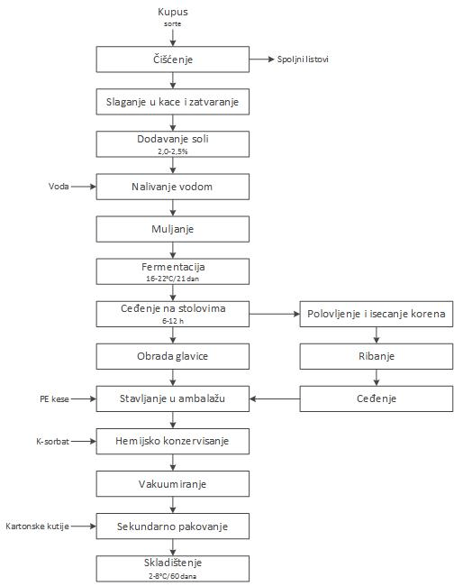

Slide 113
КЕЧАП
Делимично концентрисани сок парадајза ( додаци-шећер, со, сирће (око 10%), зачини), с.м -25-35%
Пасирање загреване или незагреване масе
Хладни поступак(боље очување боје)
Чешћи је топли поступак (инактивација ензима)
Концентрисање у вакууму
Додатак зачина при крају
После концентрисања пасирање и хомогенизација
Пастеризација се радиако током концентрисања t нижа од 85ºС

Slide 114
СОК ОД ПАРАДАЈЗА
Кашасти сокови
После издвајање семена
Предгревање (важно за инактивацију ензима, смањен вискозитет сока)
Пасирање – хомогенизација и одстрањивање грубих делова (ситније честице – стабилнија дисперзија)
Сољење (0,5-0,7%) мешањем у судовима или одмеравање у амбалажу
Пастеризација пре (изнад 100 ºС) или после пуњења (85 ºС)

Slide 115
ПАСТЕРИСАНИ ЦЕЛИ ПЛОДОВИ-ПЕЛАТ
Посебне сорте (чврсто ткиво, равна површина, интензивна боја)
Класирање, прање
Љуштење (третирање топлотом – хидролиза протопектина испод покожице, нагло хлађење)
Инспекција
Пуњење и наливање ( врео раствор соли или сок парадајза, са додатком СаСl₂ - 0,07-0,1%

Slide 116
МЛЕВЕНА ЗАЧИНСКА ПАПРИКА
Сорте са интензивном бојом, већом с.м., танким перикарпом
Садржај шећера до 7% (глукоза и фруктоза), витамина С до 220mg/100g, целулозе до 18%
Садржај каротеноида (капсантин) се увећава после бербе (највише 15-20 дана од бербе)
5-7 kg свеже - 1kg млевене паприке
Брање у пуној зрелост
Складиштење на сувим лесама 15-20 дана без светлости
Класирање по боји и квалитету
Прање – потапањем (грубо) и туширањем(фино)

Slide 117
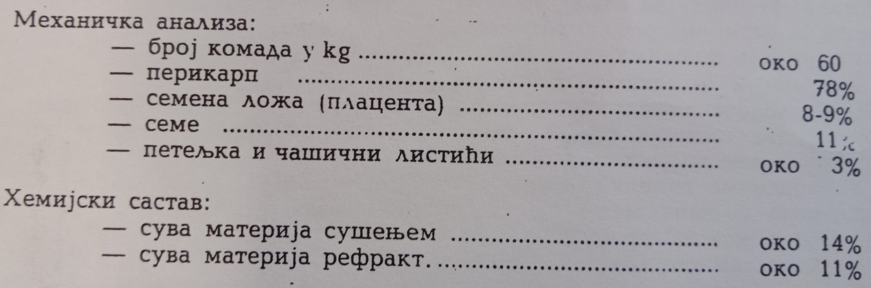

Slide 118
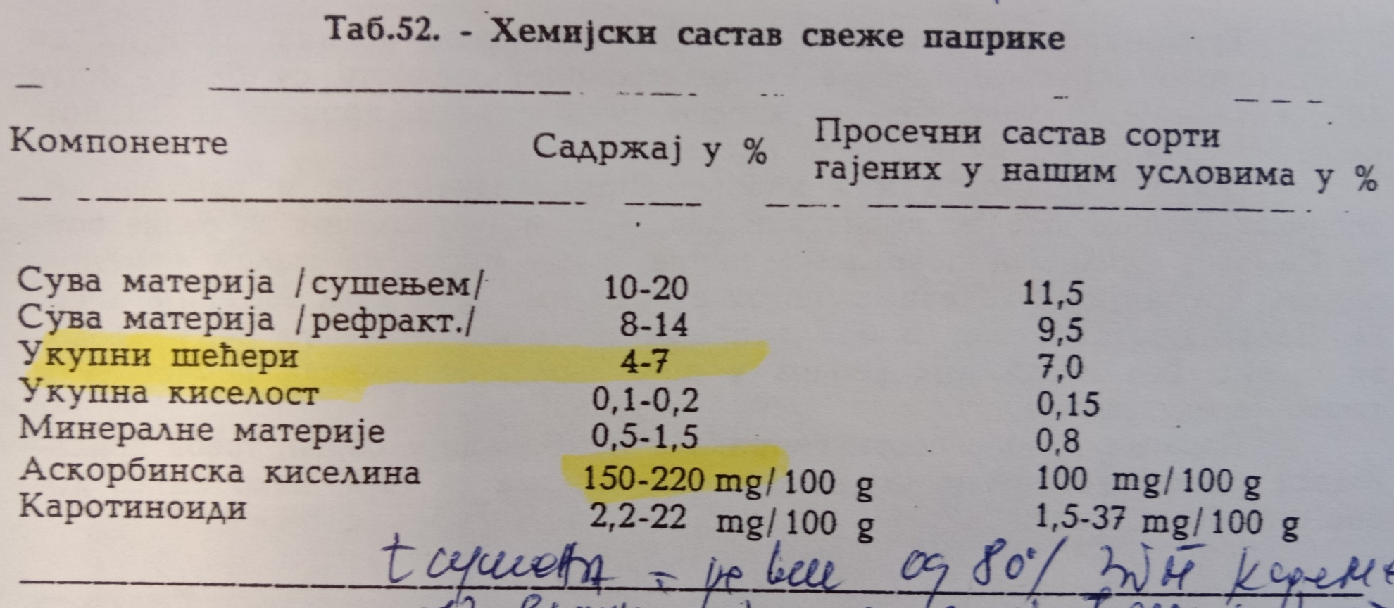

Slide 119
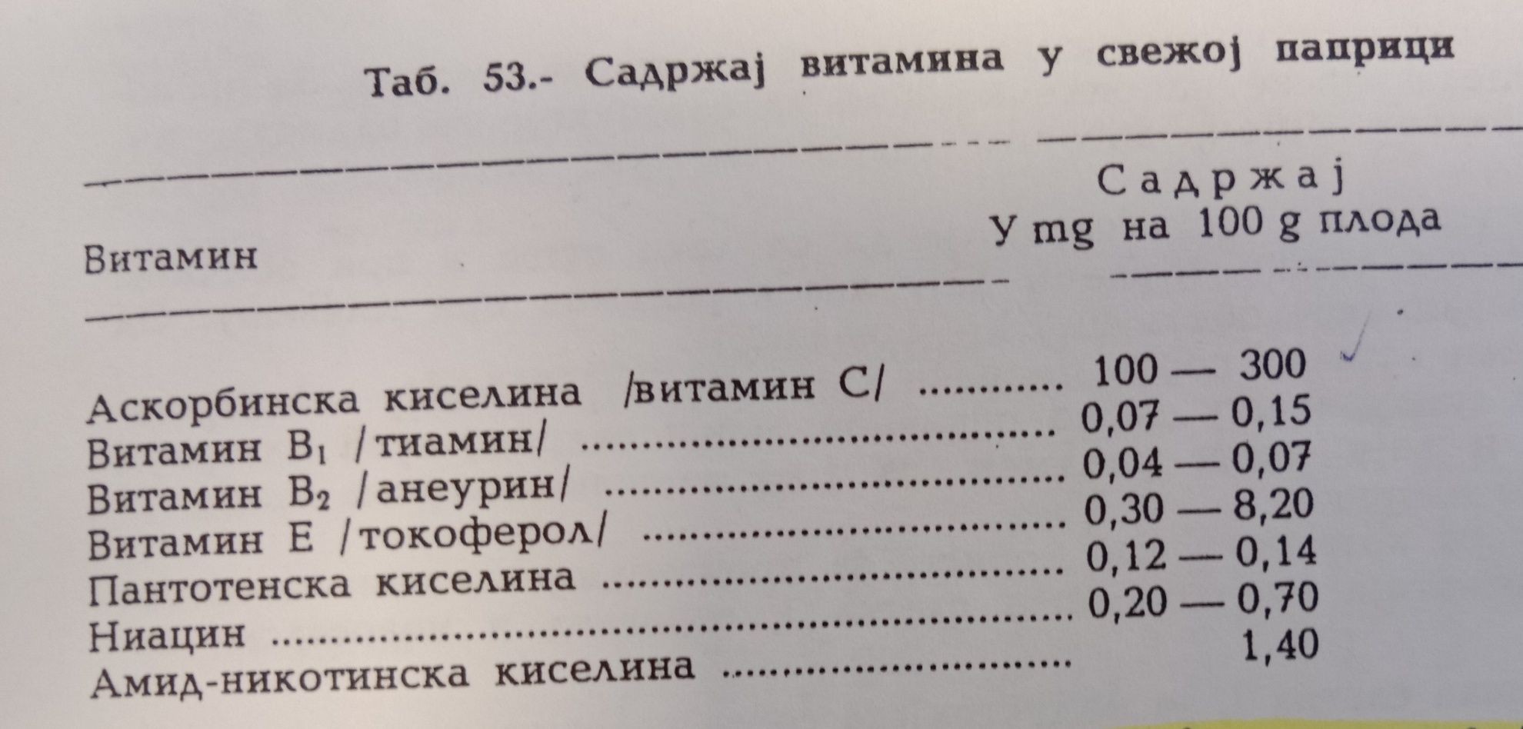

Slide 120


Slide 121
Сушење до влаге 8% (t не испод 80 ºС)
Одвајање семена просејавањем
Млевење (млинови чекићари (грубо) и електрични млинови
Млевење уз додато семе (20-30% - садржи уље које раствара каротеноиде)
ПАСТЕРИСАНИ РЕН
Прав корен без бочних коренова
Прање, љуштење (слично шаргарепи)
Уколико се бланшира додаје се 2% свежег уситњеног (ензими)
Налив (сирће и со, стабилизатор – алгинат)

Slide 122
СУШЕНО ПОВРЋЕ

Slide 123
ЦРНИ ЛУК
Сорте са:
  већим садржајем с.м. > 12%
  Беље сорте
  Округлије сорте
Четири класе ( од 3,7 до 7cm)
Љуштење паром под притиском- 30-75s – омекшавање, водом под притиском скидање љуске
Сечење – резанци 5mm
Испирање водом због шећера – (карамелизација)
Сумпорисање – после сечења

Slide 124


Slide 125
БЕЛИ ЛУК
Одвајање ченова под притиском
Одвајање љуске струјом ваздуха
ПРАЗИЛУК
После сечења бланширање (пара или вода)
Комади 3mm дебљине
ПАПРИКА
Меснате и црвене сорте
Након прања издвајање дршке и семена
Температура сушења испод 80 ºС

Slide 126
КОРЕНАСТО ПОВРЋЕ
Љуштење:
  Механички
  Са 10% NaOH
  П
  Паром
После сечења се изводи бланширање (паром 3-5 минута)
Коцке, резанци, листови
ЦВЕКЛА
Након прања се бланшира па љушти

Slide 127
ПЕРШУН
Суши се са лисном дршком
Одвајање након сушења (ваздухом – различита тежина листа и дршке)
Температура сушења 50-55 ºС
ГРАШАК
Млади (тендерометријска вредност 140-160)
После прања бланширање (3-5 минута) па испирање (шећер)
Може се делимично сушити па смрзавати
ПАРАДАЈЗ
Сечени и парадајз и у праху
Сорте са мање течности и семенки

Slide 128
Сечени се сече на 4 или 8 кришки или на листове
Уклањање семенки потапањем комада у воду или под притиском
ПАРАДАЈЗ У ПРАХУ
1. Сушење претходно концентрисане хомогене масе (38-40%)
Интензивним мешањем инкорпорира се ваздух
  Пенаста маса се наноси на плехове
  Сушење у вакуум сушници (порозан прах)
Одвајање течног од чврстог дела
  Чврсти део се суши под вакуумом
  Течни део се концентрише под вакуумом
  Спајају се у истом односу као у сировини

Slide 129
2. У сушницама са распршавањем
  Концентрисан сок до 30%
  Почетна температура 109-207 ºС
  Након сушења хлађење (због везивања влаге)
3. Сушење пенастог производа
  Додавање стабилизатора пене
  Пена се формира помоћу CO₂ или N₂
  Осушени производ има малу специфичну тежину, лако се рехидратише

